Slide 1
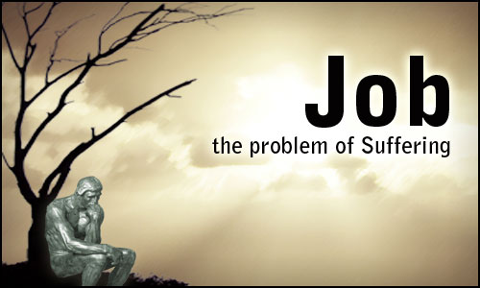
Masalah penderitaan
356
Ayub
Dr. Rick Griffith • Singapore Bible College
BibleStudyDownloads.org
Notes:
Google translator used on these slides:
32 Ketika Hal-Hal Buruk Terjadi pada Orang yang BAIK for “Why Bad Things Happen to Good People”
108 Putaran for “cycle” in Job
223 OT Preaching called Link khotbah PL di BibleStudyDownloads.org

Slide 2
Kata Kunci
356
343
Hal yang tak dapat dipahami
Ayub

Slide 3
Tema
356
Penderitaan orang benar dijelaskan dengan sifat Allah yang tak dapat kita pahami
Ayub

Slide 4
Ayat Kunci
356
(Elihu berkata) “Yang Mahakuasa,
yang tidak dapat kita pahami,
besar kekuasaan dan keadilan-Nya;
walaupun kaya akan kebenaran
Ia tidak menindasnya. Itulah sebabnya
Ia ditakuti orang; setiap orang yang menganggap dirinya mempunyai hikmat,
tidak dihiraukan-Nya."
Ayub

Slide 5

Pernyataan Kerajaan Allah
343
Pastilah Allah memerintah dan berdaulat atas manusia karena Ia tidak dapat dipahami oleh manusia dalam hal yang menyebabkan penderitaan dan aspek-aspek lain dari penciptaan (38–42).
Job

Slide 6

Pernyataan Ringkasan
356
346
Respon yang tepat terhadap penderitaan orang benar adalah lebih baik tunduk kepada Tuhan daripada mempertanyakan kedaulatannya dan hal-hal yang tak dapat dipahami.
Ayub

Slide 7

Perjanjian
347a
Meskipun ia hidup sebelum perjanjian Allah dengan Abraham, Ayub tetap mempersembahkan kurban untuk anak-anaknya yang mengutuki Allah (1: 4-5) dengan berkat yang diberikan oleh Allah (1: 1-3).
Ayub

Slide 8

Pembalasan
347a
Seperti Ayub mendapat kekuatan dalam pencobaan karena Penebusnya akan membenarkan dia (19:26), pada hari ini orang percaya dapat bertahan karena penebusan di masa yang akan datang (Rom 8:23).
Ayub

Slide 9

Mesias
347a
Pengakuan Ayub atas seorang Penebus (19:26) dan perlunya seorang perantara (9:33; 25: 4; 33:23) digenapi dalam Kristus (Ibr. 4:15).
Ayub

Slide 10
Book Chart
Ayub: Hal Yang Tak Dapat Dipahami Menggambarkan Penderitaan Orang Benar
Penderitaan Orang Benar |  |  | Dialog Yang Tidak Berhasil Dengan Baik |  |  |  | Pemulihan
Pasal 1–2 |  |  | Pasal 3–41 |  |  |  | Pasal 42
Dilema |  |  | Debat |  |  |  | Pelepasan
Kehancuran |  |  | Alasan-alasan |  |  |  | Pertobatan
Prosa |  |  | Puisi |  |  |  | Prosa
Langit dan bumi |  |  | Tanah Us (Arab Utara) |  |  |  | Langit dan bumi
Karakter Ayub | Serang-an Iblis | Sahabat-sahabat Ayub | Siklus | Ayub | Elihu | Allah | Ketaatan | Berkat
1:1-5 | 1:6–2:10 | 2:11-13 | 3–26 | 27–31 | 32–37 | 38–41 | 42:1-9 | 42:10-17
Zaman Patriarkhal (2000 SM)
356

Slide 11
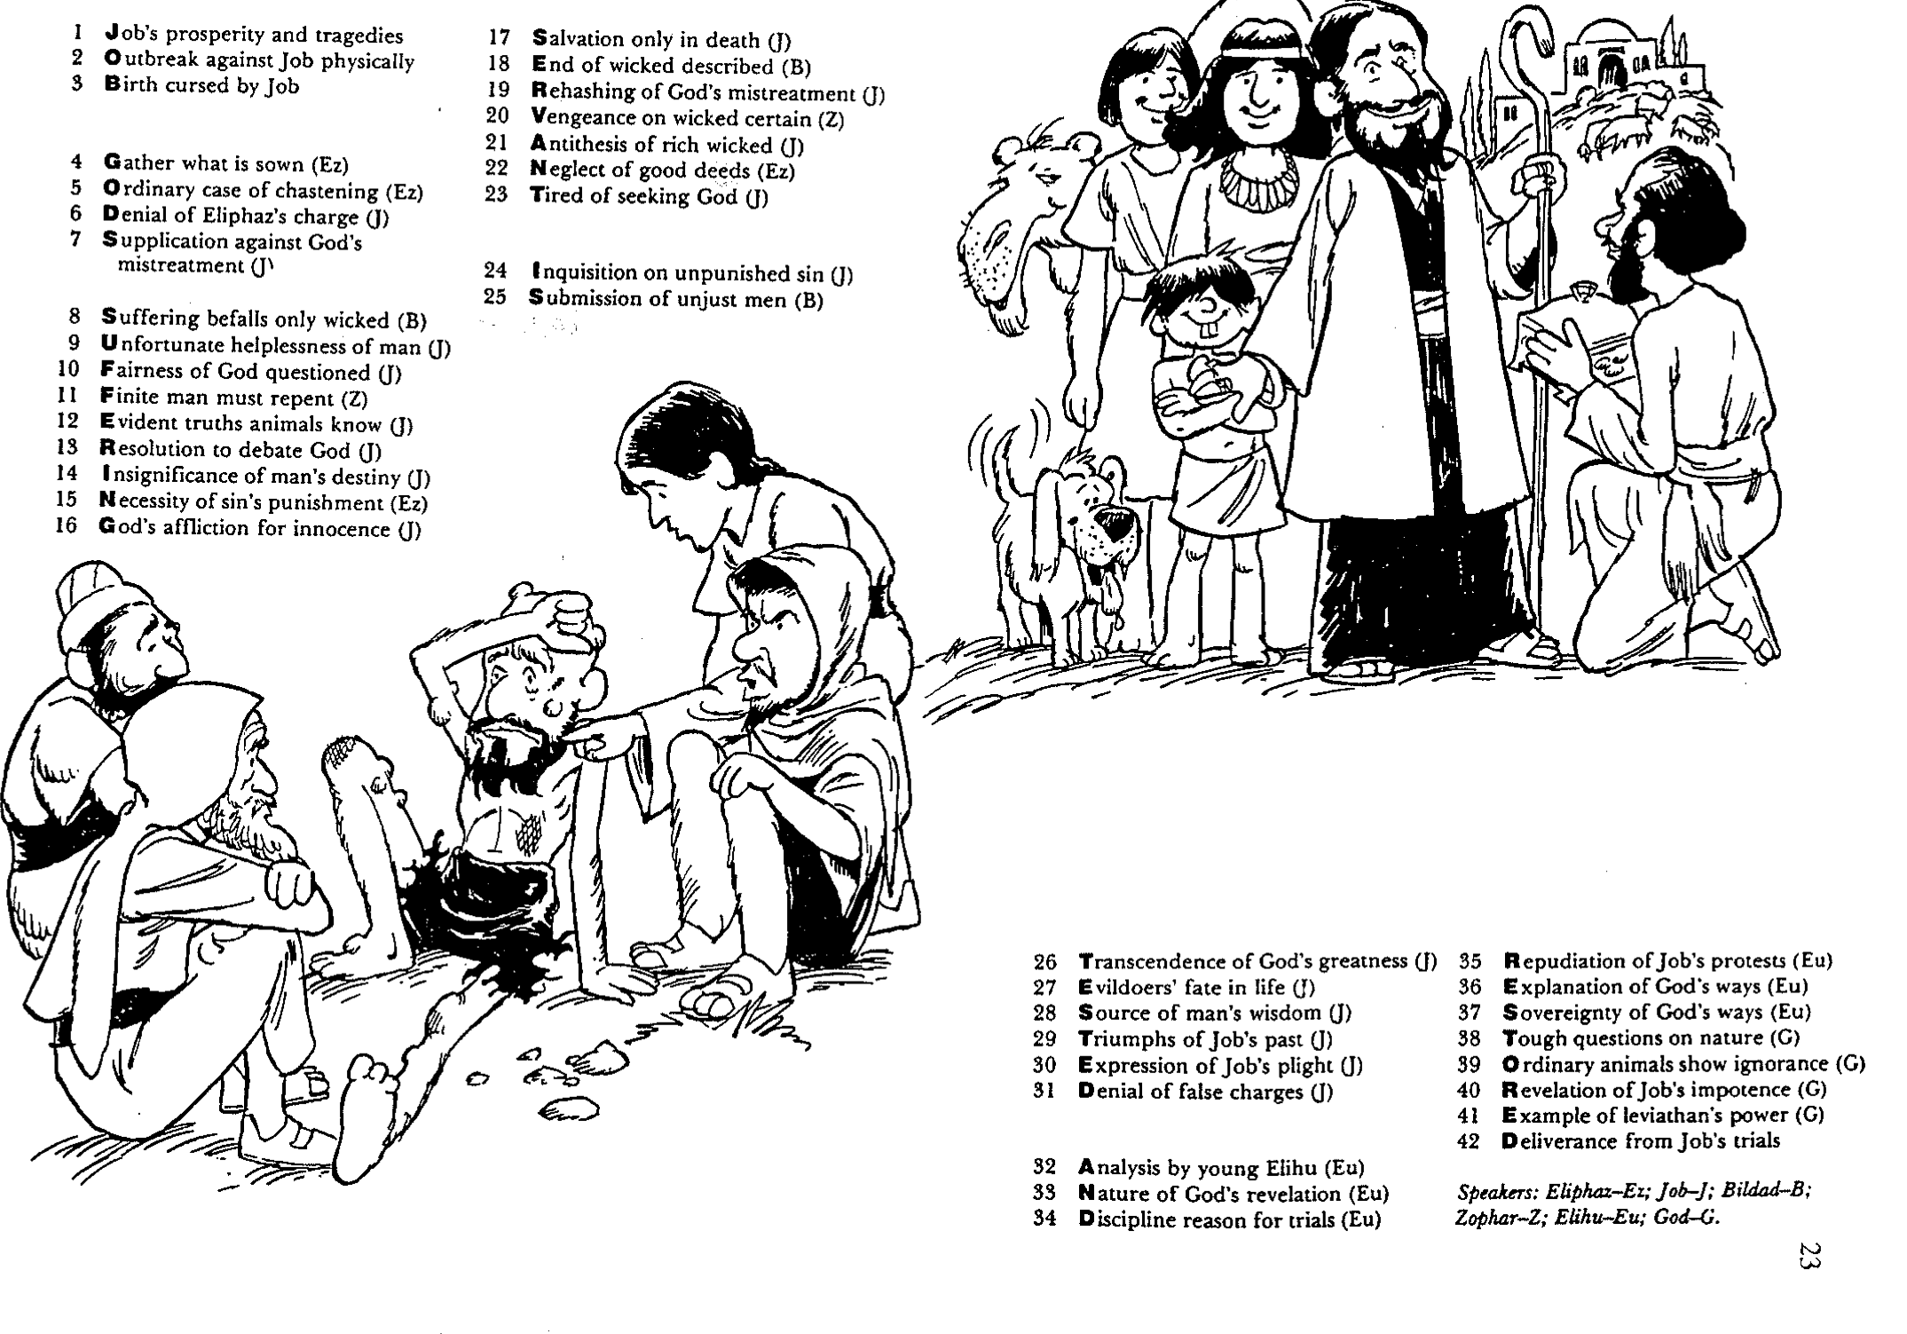
Barry Huddleston, The Acrostic Summarized Bible (Grand Rapids: Baker, 1992)
1 Inception of the world
2 Newlyweds placed in Eden
3 Temptation and man's fall
4 Hatred and first murder
5 Entire genealogy of Adam
6 Lessons on proper priorities
7 Outline for personal relationships
8 Faith of the centurion
29 Genealogy of Jesus Christ
30 Opposition of King Herod
31 Spirit's descent upon Jesus
32 Power over Satan's temptations
33 Expounding Sermon on Mount
34 Lessons on proper priorities
35 Outline for personal relationships
36 Faith of the centurion
9 Matthew's call from Jesus
10 Apostles sent to preach
11 Testimony about John's message
12 True Messiah called demonic
13 Hidden message of parables
14 Execution of the Baptist
15 Wisdom is answering Pharisees
37 Matthew's call from Jesus
38 Apostles sent to preach
39 Testimony about John's message
40 True Messiah called demonic
41 Hidden message of parables
42 Execution of the Baptist
43 Wisdom is answering Pharisees
Ayub
16 Keys of the kingdom
17 Impact of Jesus' transfiguration
18 Need for true forgiveness
19 Grounds for divorce clarified
20 Opportunities in the vineyard
21 Fig tree is cursed
44 Keys of the kingdom
45 Impact of Jesus' transfiguration
46 Need for true forgiveness
47 Grounds for divorce clarified
48 Opportunities in the vineyard
49 Fig tree is cursed
22 Taxes paid to Caesar
23 Hypocrisy denounced by "woes"
24 Events of second coming
25 Judgment of the nations
26 Events on Calvary's eve
27 Way of the cross
28 Savior's resurrection and commission
50 Taxes paid to Caesar
51 Hypocrisy denounced by "woes"
52 Events of second coming
53 Judgment of the nations
54 Events on Calvary's eve
55 Way of the cross
56 Savior's resurrection and commission

Slide 12

Tunduklah
Ayub
Dr. Rick Griffith • Crossroads International Church Singapore
CICFamily.com • BibleStudyDownloads.org

Slide 13
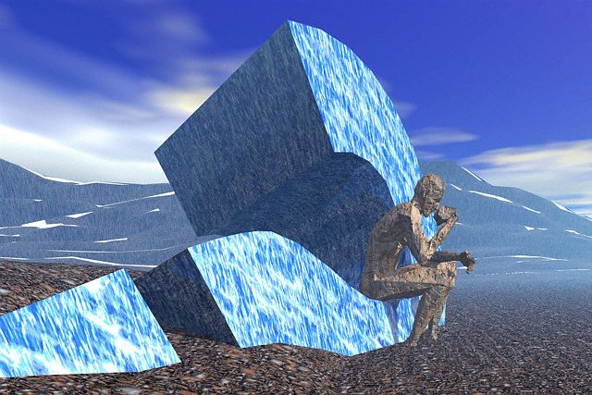
1. Mengapa manusia menyembah Allah?
Lebih Jelasnya…
Roy Zuck, A Biblical Theology of the OT, 219
2. Bagaimana reaksi manusia terhadap Allah ketika Allah tampaknya tidak peduli terhadap masalah-masalahnya?

Slide 14
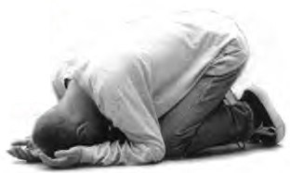
Bagaimana respon yang tepat terhadap penderitaan orang benar?
Notes:
How should we act when we can't figure out seemingly undeserved difficulty?

Slide 15
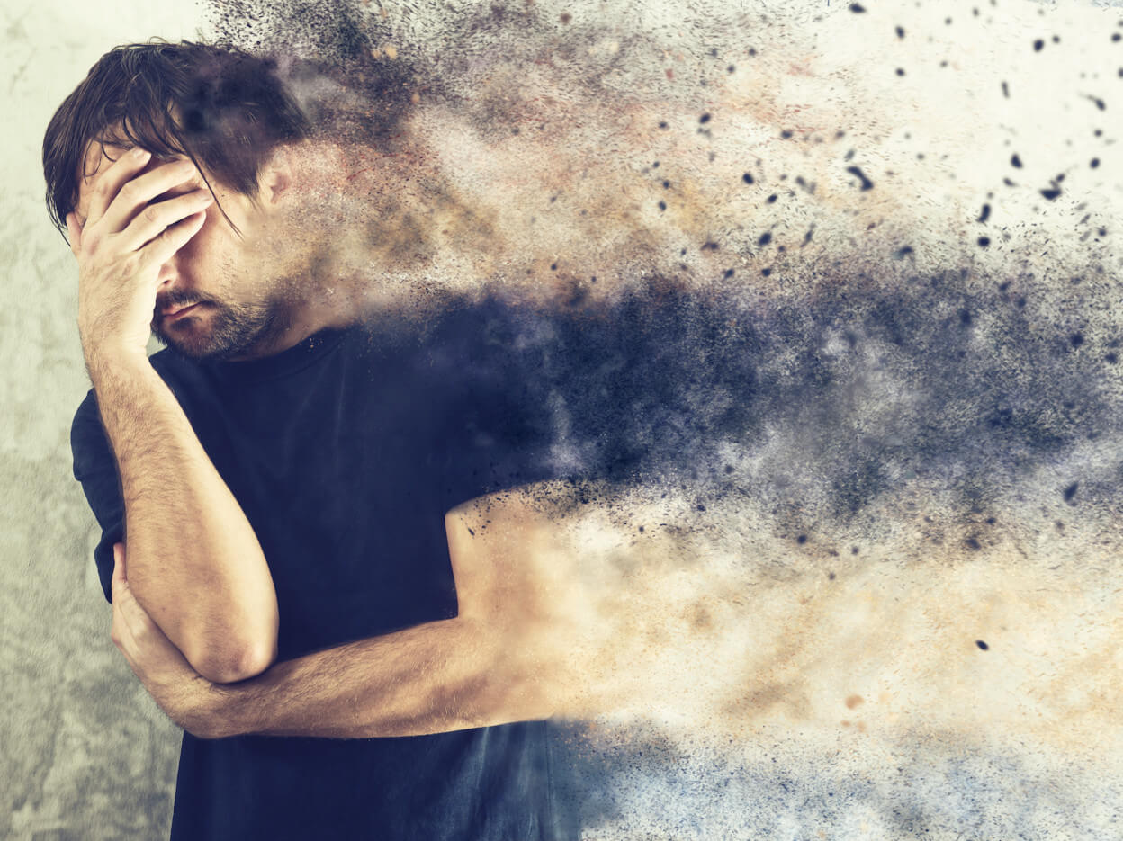
I. Situasi:Penderitaan kadang terjadi ketika kita tidak melakukan kesalahan apa pun (Ayub 1–2).
Notes:
We haven’t deserved it, but at times pain comes nonetheless.

Slide 16
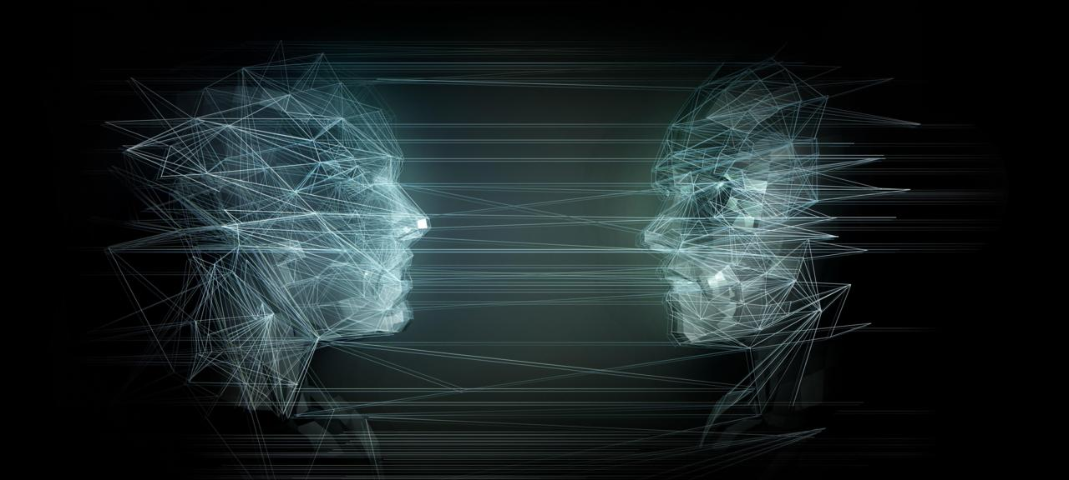
II. Perdebatan: Kita bergumul dengan penderitaan orang benar sampai Allah menyuruh kita untuk tetap tenang dan sadar bahwa Allah tidak dapat dipahami (Ayub 3–41).
Notes:
Wrestling with the reason for pain is natural until God says he won't tell.

Slide 17
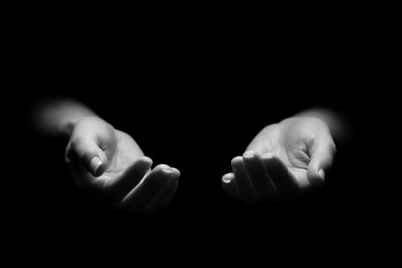
III. Resolusi: Respon yang tepat adalah dengan tunduk kepada Allah
(Ayub 42).
Notes:
We should surrender to the Lord rather than fight him.

Slide 18
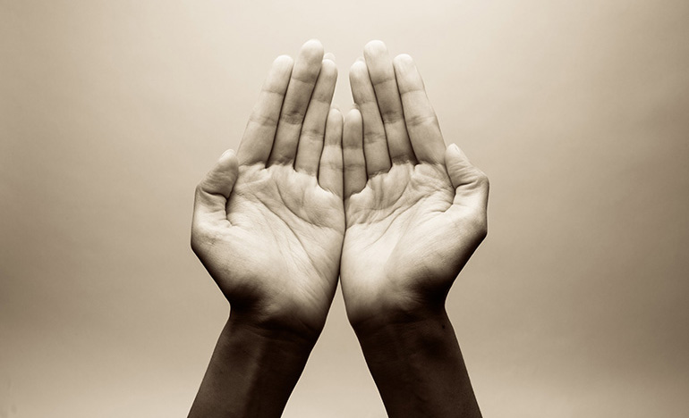
Gagasan Utama dalam Ayub
Tunduk pada Allah yang tidak dapat dipahami dan tidak berusaha untuk memahami penderitaan.
Notes:
Yield to the LORD by recognizing that he is under no obligation to tell you his purposes in difficulty.

Slide 19
Application
356
APLIKASI
Selama mengalami penderitaan orang benar ...
Jangan mempertanyakan mengapa Anda mengalami penderitaan.
Tunduk kepada Allah dengan percaya pada hikmatNya.

Slide 20
Black

Slide 21

Pengantar Literatur Puisi

Slide 22

340
Sejarah
PUISI
Ayub
Mazmur
Amsal
Pengkhotbah
Kidung Agung
Nubuatan
Kejadian
Keluaran
Imamat
Bilangan
Ulangan
Yesaya
Yeremia
Ratapan
Yehezkiel
Daniel
Yosua
Hakim-hakim
Rut
1 Samuel
2 Samuel
1 Raja-raja
2 Raja-raja
1 Tawarikh
2 Tawarick
Ezra
Nehemia
Ester
Hosea
Yoel
Amos
Obaja
Yunus
Mikha
Nahum
Habakuk
Zefanya
Hagai
Zakharia
Maleakhi
Notes:
The 5 poetic books show where the people of the historical books obey or disobey the exhortations of the prophetical books.
In English, the 5 books progressively have longer names.

Slide 23

351
Hikmat vs Puisi
Isi Penulisan
Gaya Penulisan
Prinsip-prinsip hidup
Pengulangan Pemikiran
Logika
Keberadaan Total
Ayub, Amsal, Pengkhotbah
Ayub, Amsal, Pengkhotbah, Mazmur, Kidung Agung, Ratapan
Kategori Yang Lebih Kecil (Subset)
Kategori Yang Lebih Besar

Slide 24
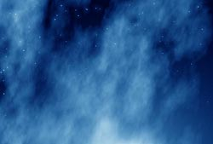
Menelu- suri Kitab-kitab Puisi
355
Pengkhotbah ... Kesia-siaan
Kidung Agung … Kasih Pernikahan
“Hikmat dapat mengatasi
kesia-siaan hidup”
“Hikmat dapat memelihara pernikahan yang rohani”
Amsal 30:31 “Kemolekan adalah bohong dan kecantikan adalah sia-sia, tetapi isteri yang takut akan TUHAN dipuji-puji.”
Amsal 5:18 “Diberkatilah kiranya sendangmu, bersukacitalah dengan isteri masa mudamu.”
Amsal ............ Hikmat
“Takut akan TUHAN adalah
permulaan pengetahuan.”
Mazmur 111:10 “Permulaan hikmat adalah takut akan TUHAN, semua orang yang melakukannya berakal budi yang baik. Puji-pujian kepada-Nya tetap untuk selamanya.”
Mazmur ... Penyembahan
“Penyembahan membentuk sikap takut akan Tuhan”
Ayub 42:2 “Aku tahu, bahwa Engkau sanggup melakukan segala sesuatu, dan tidak ada
rencanaMu yang gagal.”
Sumber:
Walk Thru the Bible Ministries
Ayub ............ Kedaulatan
“Memandang Kedaulatan Allah
Mendorong Kita Untuk Menyembah Dia”

Slide 25
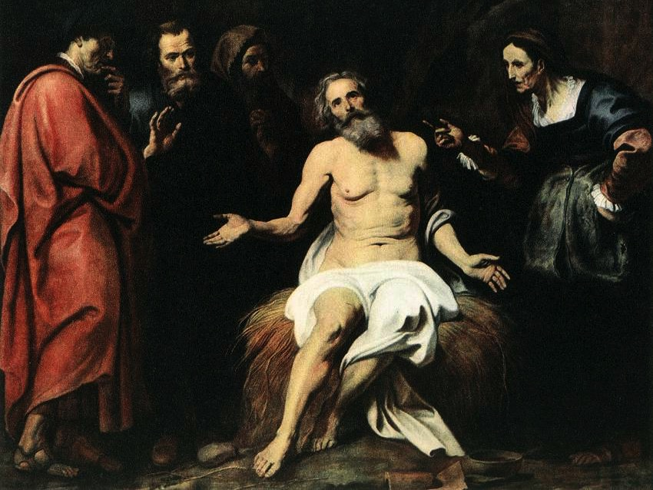
Judul
357
Ayub (bAYai) sepertinya
berarti “Di mana Bapak(ku)?"
W. F. Albright
Surat-surat Amarna
Naskah-naskah Mesir tentang Kebencian

Slide 26
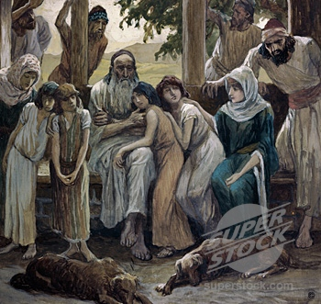
Penulisan
357
Bukti Eksternal
Alkitab Siria menempatkan Ayub di antara Pentateukh & Yosua karena percaya bahwa Musa adalah penulisnya, tetapi penulis yang sebenarnya tetap tidak diketahui.
Fakta bahwa Ayub adalah orang yang sesungguhnya terdapat dalam kitab Yehezkiel 14:14, 20 & Yakobus 5:11.
Bukti Internal
Karena empati yang dalam dirasakan dalam kitab Ayub, kemungkinan penulis mengalami sendiri penderitaan Ayub.
Dia jelas seorang Ibrani yang memiliki pengetahuan mendalam tentang kedaulatan ilahi & mendalami prinsip-prinsip hikmat, terbukti dalam tema dan perangkat sastra yang digunakan.
Ayub sendiri bisa jadi adalah penulisnya, walaupun tidak dapat dipastikan.

Slide 27
Date
357
Tidak ada konsensus antara para rabi jaman dahulu atau cendekiawan modern, tetapi beberapa faktor menjelaskan masa awal zaman patriarkal, terutama dalam prolog prosa (1: 1–2: 13) & epilog (42: 7-17).
Tidak disebutkan tentang Taurat atau Keluaran & Ayub dalam peranannya sebagai imam (1:5).
Kekayaannya diukur dengan hewan daripada dengan emas.
Ayub menjalani rentang hidup di zaman patriarki (hidup 140 tahun setelah pemulihannya, mati pada usia antara 180-210 tahun).
Ayub juga menggunakan nama-nama sebelum Taurat untuk Allah: Shaddai ("Yang Mahakuasa"; 5:17), dan Yahweh ("TUHAN"; 1:21).

Slide 28
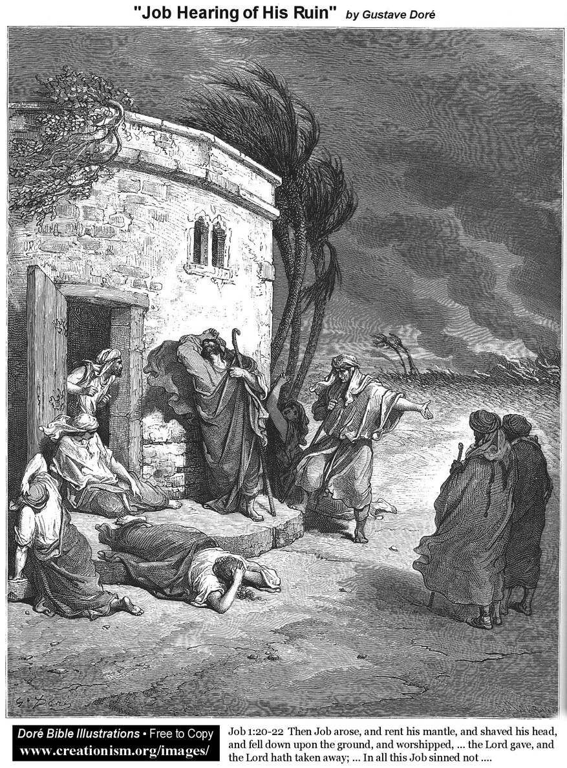
Penerima
357
Masih spekulasi bahwa ini adalah orang-orang Yahudi yang secara spesifik menerima tulisan ini.

Slide 29
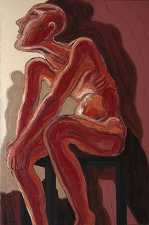
Kejadian
357
Beberapa orang mengusulkan tanggal sewantu pembuangan atau pasca pembuangan untuk menyatakan bahwa kitab itu ditulis untuk menjelaskan mengapa Israel menjadi tawanan.
Tetapi hal ini tidak masuk akal karena fokus Ayub adalah penderitaan orang benar - bukan bangsa yang tidak bertobat dan menerima hukuman karena dosa-dosanya!
Tujuan utama karya agung ini ditulis masih merupakan misteri.

Slide 30
Tunduklah
Ayub
Dr. Rick Griffith • Crossroads International Church Singapore
CICFamily.com • BibleStudyDownloads.org

Slide 31
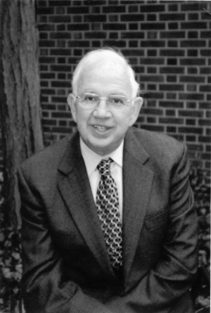
Rabi Harold Kushner
Notes:
Rabbi Kushner was a Jewish rabbi who cared for his congregation. His people had the same kinds of issues we all face––

Slide 32
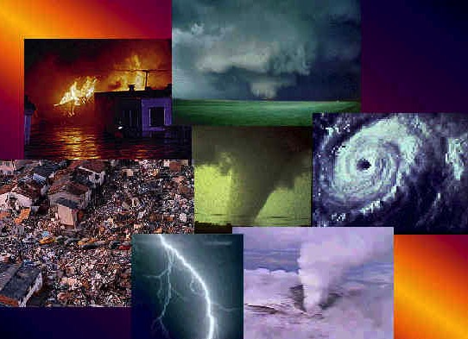

Ketika Hal-Hal Buruk Terjadi pada Orang yang BAIK
Kelompok Kecil: Apakah Anda setuju dengan judul ini?
Notes:
—natural disasters, sickness, divorce, death, problems with children, etc. In 1981 this led him to write the book When Bad Things Happen to Good People.
Random House says of this book, "When Harold Kushner's three-year-old son was diagnosed with a degenerative disease and that he would only live until his early teens, he was faced with one of life's most difficult questions: Why, God? Years later, Rabbi Kushner wrote this straightforward, elegant contemplation of the doubts and fears that arise when tragedy strikes. Kushner shares his wisdom as a rabbi, a parent, a reader, and a human being. Often imitated but never superseded, When Bad Things Happen to Good People is a classic that offers clear thinking and consolation in times of sorrow."
So what is his "clear thinking"? His thesis is that God is doing all He can to help people, but he can only do so much! Try to understand that God could solve your problem if he was only able to do it.
Let's not get duped into thinking that He is just not able to help you!

Slide 33
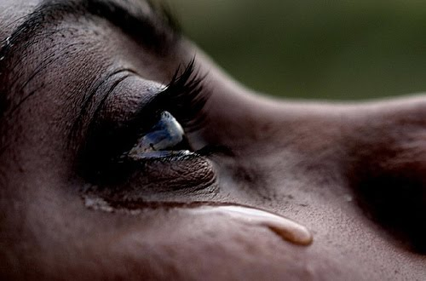
Penderitaan orang benar seperti apa yang pernah Anda alami atau sedang Anda alami sekarang?
Notes:
Think about how pain may hit you despite your innocence.
What righteous suffering have you experienced in the past?
What issue are you going through now though it is undeserved?

Slide 34
Apa respon yang tepat terhadap penderitaan orang benar?
Notes:
How should we act when we can't figure out seemingly undeserved difficulty?

Slide 35
Kaidah Pada Zaman Ayub
DOSA
PENDERITAAN
KESALEHAN
BERKAT
Notes:
In Job’s day the common belief was that suffering was always caused by sin but godliness that led to blessing. Therefore, the right response to suffering was simply to repent from sin. But is that the proper response to righteous suffering?

Slide 36
Teologi Yang Berlaku Tentang Penebusan
"Rumah orang fasik akan musnah, tetapi kemah orang jujur akan mekar."
(Amsal 14:11)
"Dalam takut akan TUHAN ada ketenteraman yang besar, bahkan ada perlindungan bagi anak-anak-Nya."
(Amsal 14:26)
Sungguh?
Selalu?

Slide 37
RINGKASAN AYUB
KONDISI
DEBAT
RESOLUSI
Notes:
Today we’ll see three steps to answer this question: the setting, the debate and the resolution to this problem of righteous suffering.

Slide 38
I. Kondisi: Penderitaan terkadang terjadi kita tidak melakukan kesalahan
(Ayub 1–2).
Notes:
We haven’t deserved it, but at times pain comes nonetheless.

Slide 39
Slides on
Ayub 1
Notes:
The setting regarding God's sovereignty over righteous suffering was where Job, unaware of Satan’s plot, innocently suffered great losses (Job 1–2).

Slide 40
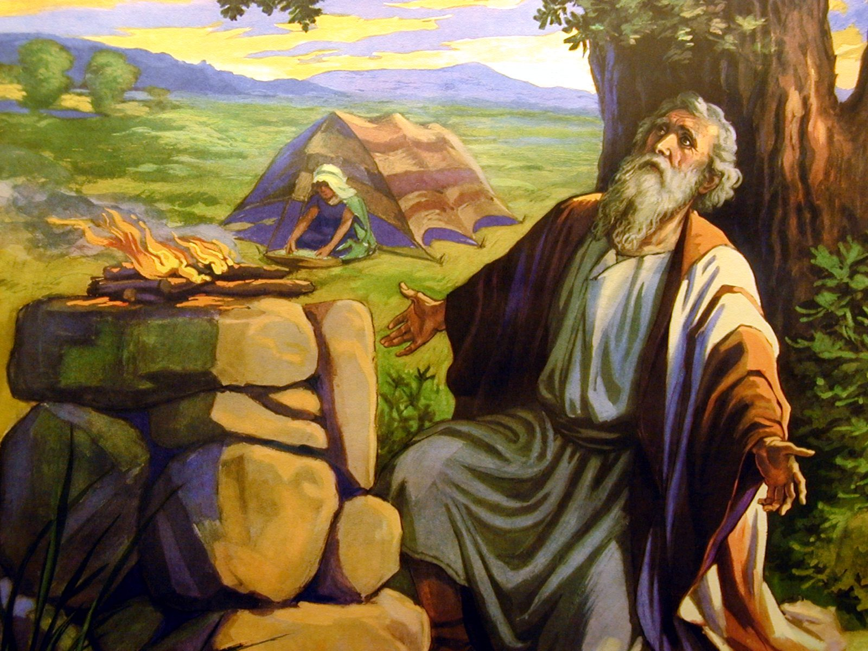
Gambaran Tentang Ayub (1:1-5)
Adegan 1
Notes:
God blessed Job's character of righteousness with great possessions to show his sovereign blessing on his life (1:1-5).
____________
Job by Bonnat from Wikipedia

Slide 41
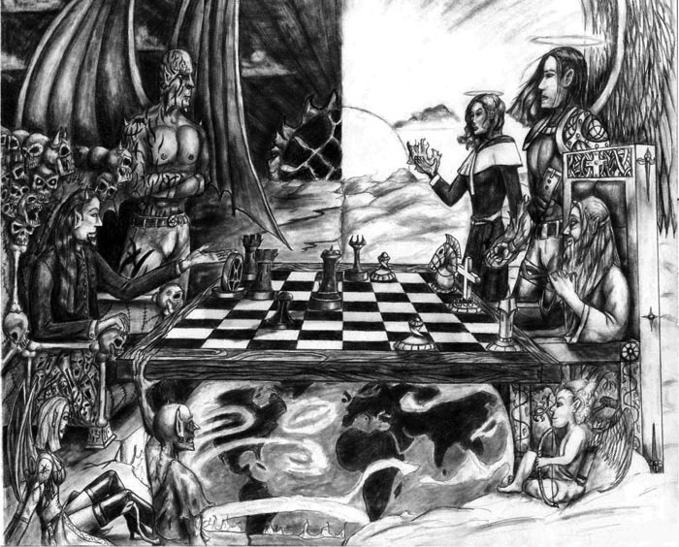
Catur
Adegan 2
Notes:
Satan assaulted Job twice but he remained true to God as background for his friends' accusations against his character (1:6–2:10).

Slide 42
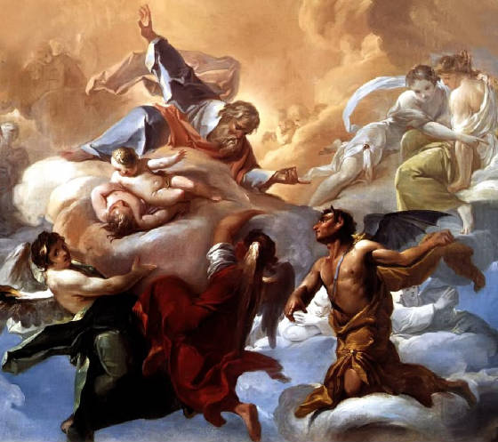
Gambaran Tentang Iblis (1:6-12)
Adegan 3
Notes:
Satan's first assault against Job under God's sovereign limitations takes all his possessions and children, but Job responds righteously (1:6-22).
Scene 2 (Heaven): Satan’s limitations are contrasted with God’s sovereignty as he tests Job, as Satan attributes his righteousness to material blessing (1:6-12).
_______
Job by Bonnat from Wikipedia

Slide 43
Serangan Iblis dalam Ayub 1
???
 | 1 | 2 | 3 | 4
Penyerang | Syeba (1:14-15) | Api dari langit (1:16) | Kasdim (1:17) | Angin ribut (1:18-19)
Hewan Yang Mati | 1000 lembu 500 keledai | 7000 domba | 3000 unta | —
Orang Yang Terbunuh | Banyak budak | Banyak budak | Banyak budak | 7 anak laki 3 anak perempuan
Persimpangan | Manusia | Allah | Manusia | Allah
Iblis menunggu sampai saat perayaan (1:13)
Iblis tidak mencobai atasan-batasanAllah.
Notes:
Scene 3 (Uz): Satan responds to God's permission by taking all of Job's possessions and children, but is rebuked by Job's righteous response (1:13-22).

Slide 44
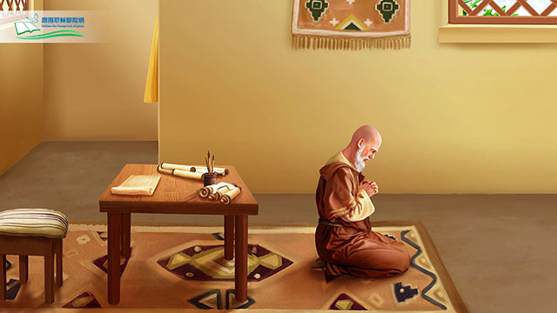
"TUHAN yang memberi, TUHAN yang mengambil, terpujilah nama TUHAN" (1:21b).

Slide 45
Karakteristik
357-358
A. Buku ini beralih dari narasi (bab 1–2) ke puisi (3: 1–42: 6) & kemudian beralih kembali ke narasi (42:7-17).
Struktur Kitab Ayub adalah Paralel
a. Narasi Pembukaan (pasal 1–2)
b. Pembukaan percakapan pribadi Ayub (pasal 3)
c. Bantahan teman-temannya dengan Ayub
(pasal 4–28)
b¹. Penutup percakapan pribadi Ayub (pasal 29–31)
c¹. Bantahan Elihu dengan Ayub (pasal 32–37)
c². Bantahan Allah dengan Ayub (38:1–42:6)
a¹. Narasi Penutup (42:7-17) Zuck, Bible Knowledge Commentary

Slide 46
Karakteristik
357-358
Sebagian besar kitab Ayub berisikan dialog dalam bentuk puisi. Hal ini mungkin terasa aneh saat ini, tetapi diskusi puitis bukanlah hal yang aneh bahkan di beberapa adat budaya dewasa ini.
Pertanyaan utama dalam kitab ini, "Mengapa orang benar menderita?" tidak pernah dijawab secara spesifik (kecuali karena Tuhan adalah Tuhan)!

Slide 47
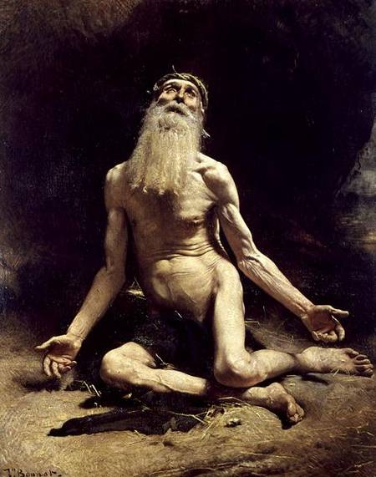
Apakah Allah menjawab Ayub?
Bagaimana?
Notes:
Job by Bonnat from Wikipedia

Slide 48
Book Chart
Ayub: Hal Yang Tak Dapat Dipahami Menggambarkan Penderitaan Orang Benar
Penderitaan Orang Benar |  |  | Dialog Yang Tidak Berhasil Dengan Baik |  |  |  | Pemulihan
Pasal 1–2 |  |  | Pasal 3–41 |  |  |  | Pasal 42
Dilema |  |  | Debat |  |  |  | Pelepasan
Kehancuran |  |  | Alasan-alasan |  |  |  | Pertobatan
Prosa |  |  | Puisi |  |  |  | Prosa
Langit dan bumi |  |  | Tanah Us (Arab Utara) |  |  |  | Langit dan bumi
Karakter Ayub | Serang-an Iblis | Sahabat-sahabat Ayub | Siklus | Ayub | Elihu | Allah | Ketaatan | Berkat
1:1-5 | 1:6–2:10 | 2:11-13 | 3–26 | 27–31 | 32–37 | 38–41 | 42:1-9 | 42:10-17
Zaman Patriarkhal (2000 SM)
356

Slide 49

Di manakah Tanah Us?
371
UZ?
✓
UZ?
Irving L. Jensen, Job: A Self-Study Guide, 4

Slide 50
Slides on
Ayub 2
Notes:
Satan's second assault against Job under God's sovereign limitations takes his health, but again Job responds righteously (2:1-10).

Slide 51
Adegan 4
359-370
(Chs. 1–2) Ayub, yang tidak sadar akan intervensi Iblis, menderita kehilangan harta, anak-anak, dan kesehatannya, menjadi kondisi dari dialog panjang tentang kedaulatan Allah atas penderitaan orang benar.
PERBANDINGAN 2 PENCOBAAN AYUB
Pasal 1
Pasal 2
PENCOBAAN PERTAMA
PENCOBAAN SELANJUTNA
KEBANGKRUTAN & KEHILANGAN
PENDERITAAN FISIK
MENGULURKAN TANGAN ATAS...
“segala yang dipunyainya" (1:12)
HARTA BENDA AYUB
MENGULURKAN TANGAN ATAS …
“tulang dan dagingnya" (2:5)
DIRI AYUB
Diadaptasi dari Irving L. Jensen, Job: A Self-Study Guide, 28
Notes:
Scene 4 (Heaven): Satan attributes Job's righteous response to God's gift of health, so God lets Satan test Job to contrast Satan's limits with God's sovereignty (2:1-6).

Slide 52
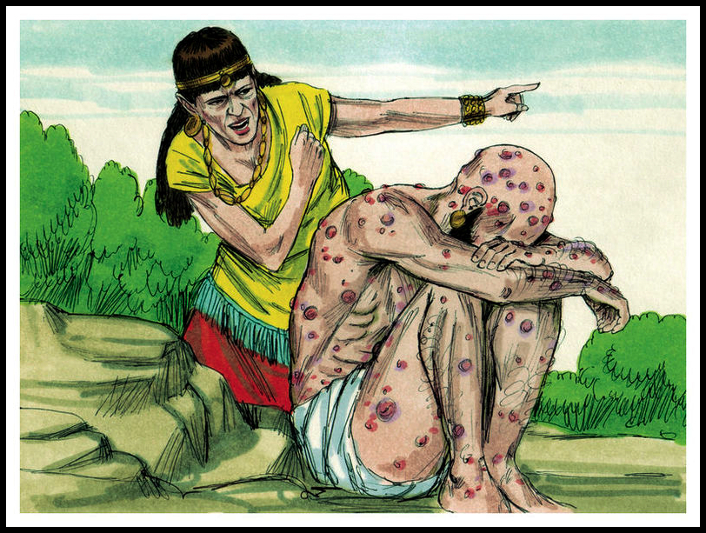
Istri Ayub: “Kutukilah Allahmu dan matilah!" (2:9)
Adegan 5
Notes:
Scene 5 (Uz): Satan responds to God's permission by hurting Job with sores and a merciless wife, yet Job again responds righteously (2:7-10).

Slide 53
5 Respon terhadap Penderitaan
374
Huang Sabin, SBC, adaptasi
ORANG
RESPON
SOLUSI
PERSAMAAN MODERN
JAWABAN
1. Istri Ayub
Kutukilah Allah & matilah (2:9)
Bunuh diri
Anak muda
Tidak dapat diterima
2. Tiga “sahabat"
Penderitaan adalah akibat dosa (4:7-8)
Pertobatan
“Sebut, dan tuntutlah”
Tidak selalu
dapat diterapkan
3. Job
God's not fair & doesn't care (19:7)
Complain
Most mourners
Unbiblical
Ayub 2:9 Maka berkatalah isterinya kepadanya: "Masih bertekunkah engkau dalam kesalehanmu? Kutukilah Allahmu dan matilah!”
4 Elihu
Trials are for teaching (33:14-19)
Endure
Most preachers
Inadequate
5. GOD
Not 'Why?" but "Who?" (38-42)
Worship
None
Unpopular

Slide 54
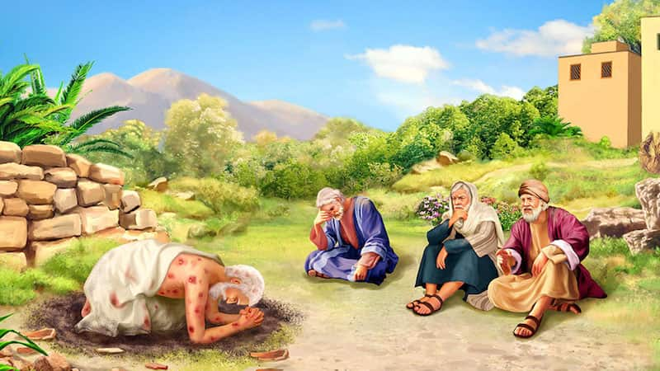
Lalu mereka duduk bersama-sama dia di tanah selama tujuh hari tujuh malam. Seorangpun tidak mengucapkan sepatah kata kepadanya, karena mereka melihat, bahwa sangat berat penderitaannya. (2:13).
Notes:
Eliphaz the Temanite, Bildad the Shuhite, and Zophar the Naamathite, sat in silence with Job for a week in the custom of the day so Job could first express his grief (2:11-13).

Slide 55
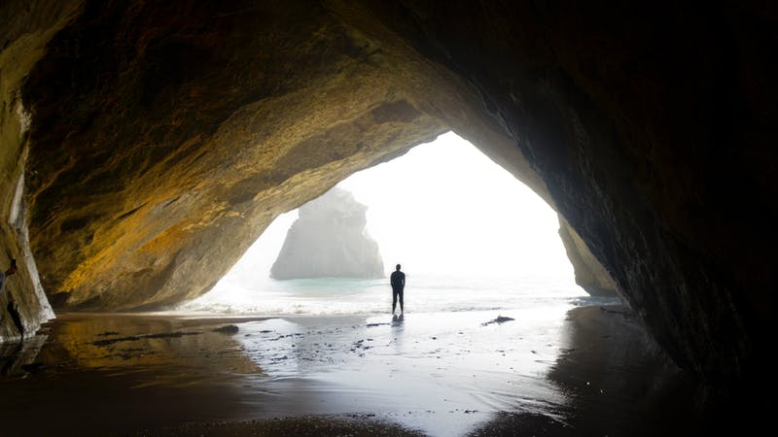
Apakah engkau mengalami penderitaan orang benar?
Notes:
Maybe you also are living right but experiencing pain.
Many times suffering comes from sin (break the law, hurt people you love).
But perhaps you have done nothing to deserve your suffering (living for others, loving God and people).

Slide 56
Bagaimanakah respon yang tepat terhadap penderitaan orang benar?
Notes:
How should we act when we can't figure out seemingly undeserved difficulty?

Slide 57
I. Kondisi: Penderitaan terkadang terjadi kita tidak melakukan kesalahan
(Ayub 1–2).
Notes:
We haven’t deserved it, but at times pain comes nonetheless.

Slide 58
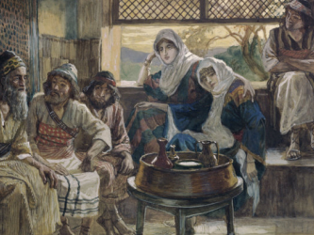
Bagaimanakah respon kita biasanya terhadap penderitaan orang benar?

Slide 59
II. Debat: Kita bergumul dengan penderitaan orang benar sampai Allah menyatakan bahwa Ia tidak dapat dipahami. (Job 3–41).
Notes:
Wrestling with the reason for pain is natural until God says he won't tell.

Slide 60
Slides on
Ayub 3
Notes:
God shut down debate by saying that this reason for righteous suffering shouldn’t be asked due to his incomprehensibility and sovereignty (Job 3–41).

Slide 61
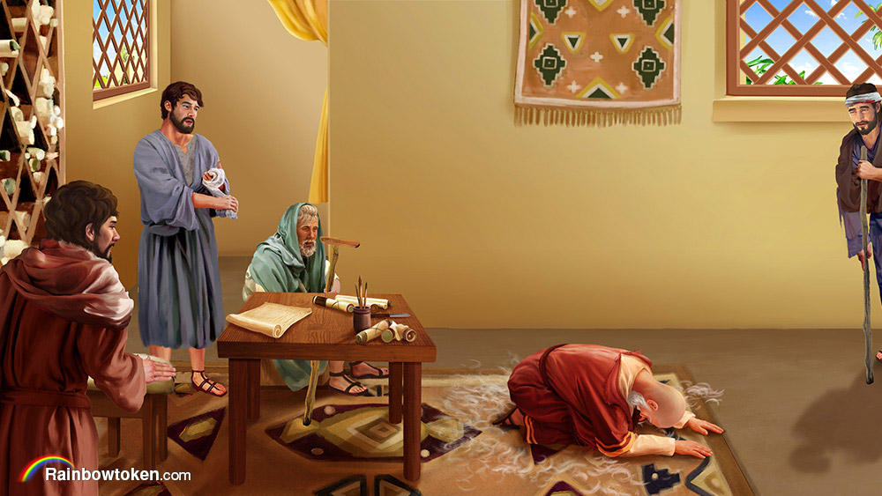
Debat (Ayub 3–41)
Notes:
Job and his three friends debated in three cycles the reason for his suffering, each time getting more heated and specific, but not knowing why he suffered (Job 3–26).

Slide 62
Book Chart
Ayub: Hal Yang Tak Dapat Dipahami Menggambarkan Penderitaan Orang Benar
Penderitaan Orang Benar |  |  | Dialog Yang Tidak Berhasil Dengan Baik |  |  |  | Pemulihan
Pasal 1–2 |  |  | Pasal 3–41 |  |  |  | Pasal 42
Dilema |  |  | Debat |  |  |  | Pelepasan
Kehancuran |  |  | Alasan-alasan |  |  |  | Pertobatan
Prosa |  |  | Puisi |  |  |  | Prosa
Langit dan bumi |  |  | Tanah Us (Arab Utara) |  |  |  | Langit dan bumi
Karakter Ayub | Serang-an Iblis | Sahabat-sahabat Ayub | Siklus | Ayub | Elihu | Allah | Ketaatan | Berkat
1:1-5 | 1:6–2:10 | 2:11-13 | 3–26 | 27–31 | 32–37 | 38–41 | 42:1-9 | 42:10-17
Zaman Patriarkhal (2000 SM)
356

Slide 63
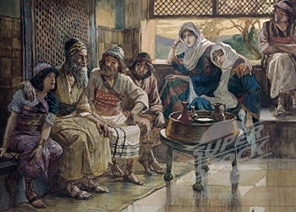
Bagan
II. (Pasal 3–41) Ayub & 4 temannya tidak dapat berhasil dalam dialog tentang mengapa ia menderita, tetapi Tuhan menyatakan bahwa hal ini tidak boleh dipertanyakan karena kedaulatanNya dan karena Allah tidak dapat dipahami.
359
-370
Ayub 4:1–31:40 memiliki 3 siklus yang kontroversial. (Elifas memulai dalam setiap bagian & Zofar tidak berbicara dalam bagian terakhir)
Siklus Pertama
Elifas
4–5
è
Ayub
6–7
Bildad
8
è
Ayub
9–10
Zofar
11
è
Ayub
12–14
Siklus Kedua
Elifas
15
è
Ayub
16–17
Bildad
18
è
Ayub
19
Zofar
20
è
Ayub
21
Siklus Ketiga
Elifas
22
è
Ayub
23–24
Bildad
25
è
Ayub
26–31
Irving L. Jensen, Job: A Self-Study Guide, 28

Slide 64
Slides on
Ayub 4

Slide 65
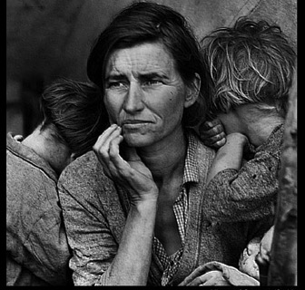
1st Cycle Eliphaz
373
Siklus Pertama
3–14
Hanya orang jahat yang menderita
Elifas

Slide 66
5 Respon terhadap Penderitaan
374
Huang Sabin, SBC, adaptasi
ORANG
RESPON
SOLUSI
PERSAMAAN MODERN
JAWABAN
1. Istri Ayub
Kutukilah Allah & matilah (2:9)
Bunuh diri
Anak muda
Tidak dapat diterima
2. Tiga “sahabat"
Penderitaan adalah akibat dosa (4:7-8)
Pertobatan
“Sebut, dan tuntutlah”
Tidak selalu
dapat diterapkan
3. Job
God's not fair & doesn't care (19:7)
Complain
Most mourners
Unbiblical
Ayub 4:7-8 "Camkanlah ini: siapa binasa dengan tidak bersalah dan
di manakah orang yang jujur dipunahkan? Yang telah kulihat ialah bahwa orang yang membajak kejahatan dan menabur kesusahan,
ia menuainya juga."
4 Elihu
Trials are for teaching (33:14-19)
Endure
Most preachers
Inadequate
5. GOD
Not 'Why?" but "Who?" (38-42)
Worship
None
Unpopular

Slide 67
Slides on
Ayub 5

Slide 68
Para Pemain dalam Drama

Slide 69
Slides on
Ayub 6

Slide 70
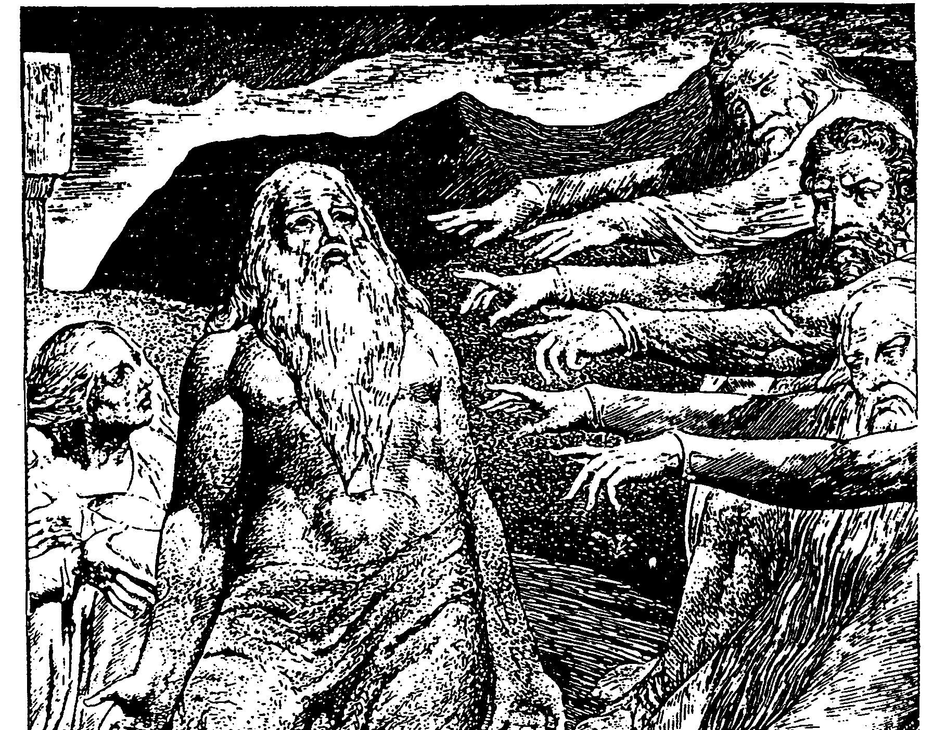
Siklus Perdebatan dalam Ayub
372

Slide 71
Slides on
Ayub 7

Slide 72
Teologi Yang Berlaku Tentang Penebusan
"Rumah orang fasik akan musnah, tetapi kemah orang jujur akan mekar."
(Amsal 14:11)
"Dalam takut akan TUHAN ada ketenteraman yang besar, bahkan ada perlindungan bagi anak-anak-Nya."
(Amsal 14:26)
Sungguh?
Selalu?

Slide 73
Slides on
Ayub 8

Slide 74
1st Cycle Eliphaz
373
Siklus Pertama
3–14
Hanya orang jahat yang menderita
Elifas
Allah tidak menghukum orang benar
Bildad

Slide 75
Slides on
Ayub 9

Slide 76
Bagan
II. (Pasal 3–41) Ayub & 4 temannya tidak dapat berhasil dalam dialog tentang mengapa ia menderita, tetapi Tuhan menyatakan bahwa hal ini tidak boleh dipertanyakan karena kedaulatanNya dan karena Allah tidak dapat dipahami.
359
-370
Ayub 4:1–31:40 memiliki 3 siklus yang kontroversial. (Elifas memulai dalam setiap bagian & Zofar tidak berbicara dalam bagian terakhir)
Siklus Pertama
Elifas
4–5
è
Ayub
6–7
Bildad
8
è
Ayub
9–10
Zofar
11
è
Ayub
12–14
Siklus Kedua
Elifas
15
è
Ayub
16–17
Bildad
18
è
Ayub
19
Zofar
20
è
Ayub
21
Siklus Ketiga
Elifas
22
è
Ayub
23–24
Bildad
25
è
Ayub
26–31
Irving L. Jensen, Job: A Self-Study Guide, 28

Slide 77
Slides on
Ayub 10

Slide 78
Bagan
359-370
Tema Yang Berulang Dalam Respon Ayub
Putaran pertama dalam perkataan
Perkataan pertama
Perkataan kedua
Perkataan ketiga
1. Kekecewaannya pada sahabatnya
6:14-30
-
12:1-3; 13:1-12
2. Pernyataan akan kebesaran Allah
-
9:1-12
12:7-25
3. Kekecewaan akan jalan Allah
7:11-19
9:13–10:17
12:4-6
4. Keputusasaan akan hidup (keinginan untuk mati)
6:8-13; 7:1-10
10:18-22
chapter 14
5. Keinginan untuk bertahan bersama Allah
7:20-21
-
13:13-19
Putaran kedua dalam perkataan
Perkataan pertama
Perkataan kedua
Perkataan ketiga
1. Kekecewaannya pada sahabatnya
16:1-5; 17:3-5
19:1-4
21:1-6
2. Pernyataan akan kebesaran Allah
-
19:28-29
21:19-22
3. Kekecewaan akan jalan Allah
16:6-17
19:5-22
21:7-18, 23-39
4. Keputusasaan akan hidup (keinginan untuk mati)
17:6-16
-
-
5. Keinginan untuk bertahan bersama Allah
16:18–17:2
19:23-27
-
Putaran ketiga dalam perkataan
Perkataan pertama
Perkataan kedua
1. Kekecewaannya pada sahabatnya
-
26:1-4
2. Pernyataan akan kebesaran Allah
23:8-17
26:5-27:12; pasal 28
3. Kekecewaan akan jalan Allah
24:1-17
-
4. Keputusasaan akan hidup (keinginan untuk mati)
(24:18-25)*
(27:13-23)*; pasal 29–30
5. Keinginan untuk bertahan bersama Allah
23:1-7
Pasal 31
*Orang jahat mati.
Zuck, Bible Knowledge Commentary, 1:728

Slide 79
Slides on
Ayub 11

Slide 80
1st Cycle Eliphaz
373
Siklus Pertama
3–14
Hanya orang jahat yang menderita
Elifas
Allah tidak menghukum orang benar
Bildad
Zofar
Engkau berdusta

Slide 81
Slides on
Ayub 12

Slide 82
Bagan
II. (Pasal 3–41) Ayub & 4 temannya tidak dapat berhasil dalam dialog tentang mengapa ia menderita, tetapi Tuhan menyatakan bahwa hal ini tidak boleh dipertanyakan karena kedaulatanNya dan karena Allah tidak dapat dipahami.
359
-370
Ayub 4:1–31:40 memiliki 3 siklus yang kontroversial. (Elifas memulai dalam setiap bagian & Zofar tidak berbicara dalam bagian terakhir)
Siklus Pertama
Elifas
4–5
è
Ayub
6–7
Bildad
8
è
Ayub
9–10
Zofar
11
è
Ayub
12–14
Siklus Kedua
Elifas
15
è
Ayub
16–17
Bildad
18
è
Ayub
19
Zofar
20
è
Ayub
21
Siklus Ketiga
Elifas
22
è
Ayub
23–24
Bildad
25
è
Ayub
26–31
Irving L. Jensen, Job: A Self-Study Guide, 28

Slide 83
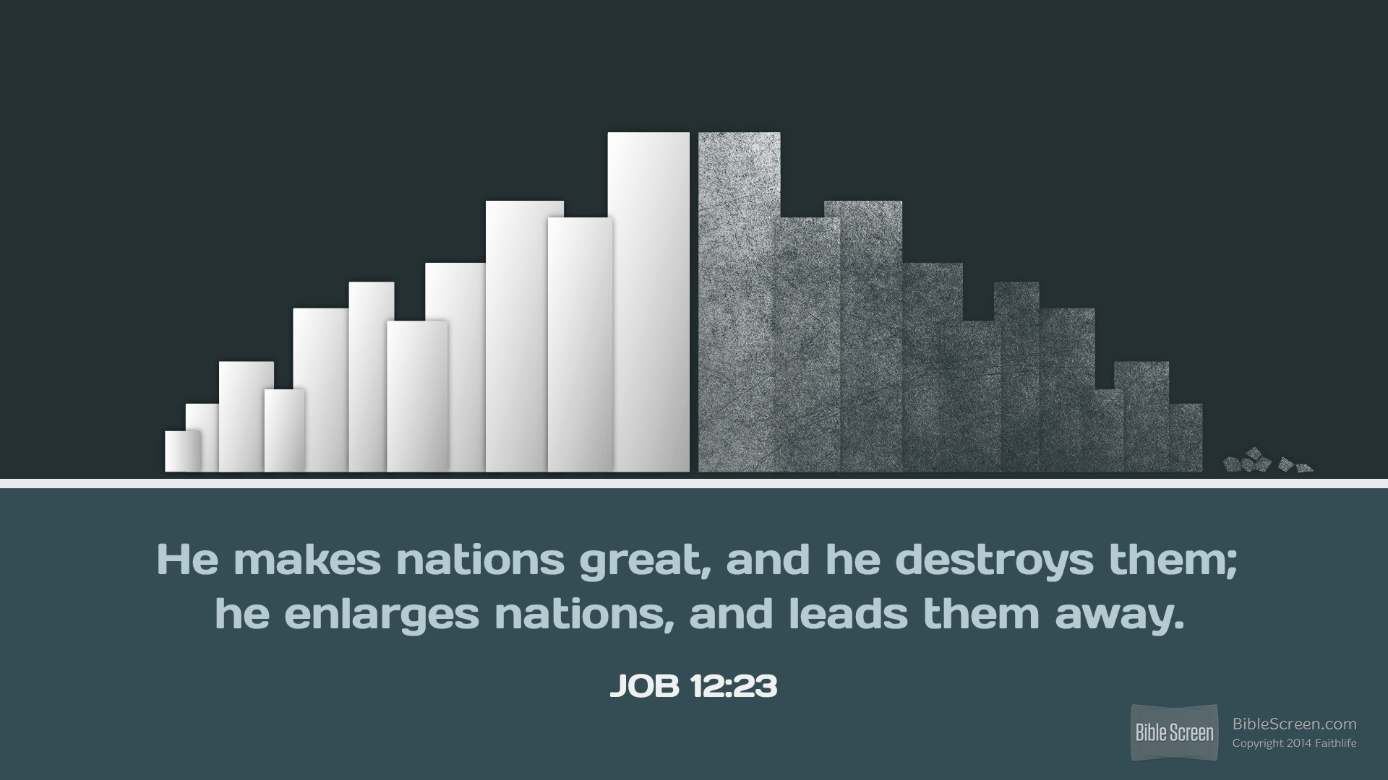
JOB 12:23
Dia yang membuat bangsa-bangsa bertumbuh, lalu membinasakannya, dan memperbanyak bangsa-bangsa, lalu menghalau mereka.
AYUB 12:23

Slide 84
Slides on
Ayub 13

Slide 85
Bagan
359-370
Ratapan Ayub
Meratapi Diri Sendiri
Meratapi Allah
Meratapi “Musuh"
Pembukaan percakapan pribadi Ayub (ps. 3)
3:11-19, 24-26
3:20-23
3:3-10
Perkataan Ayub yang pertama (ps. 6–7)
6:1-12; 7:1-10
7:12-21
6:13-20
Perkataan Ayub yang kedua (ps. 9–10)
9:25-31
9:17-23; 10:8-17
Perkataan Ayub yang ketiga (ps. 12–14)
14:1-6, 7-15
13:3, 14-16, 23-27
Perkataan Ayub yang keempat (ps. 16–17)
17:4-10
16:9-14
Perkataan Ayub yang kelima (ps. 19)
19:7-12
19:13-19
Perkataan Ayub yang keenam (ps. 21)
Perkataan Ayub yang ketujuh (ps. 23–24)
23:3-12
Perkataan Ayub yang kedelapan
(ps. 26–31)
29:2-6, 12-20; 30:16-19, 24-31
30:20-23
30:1-15
Zuck, Bible Knowledge Commentary, 1:362

Slide 86
Slides on
Ayub 14

Slide 87
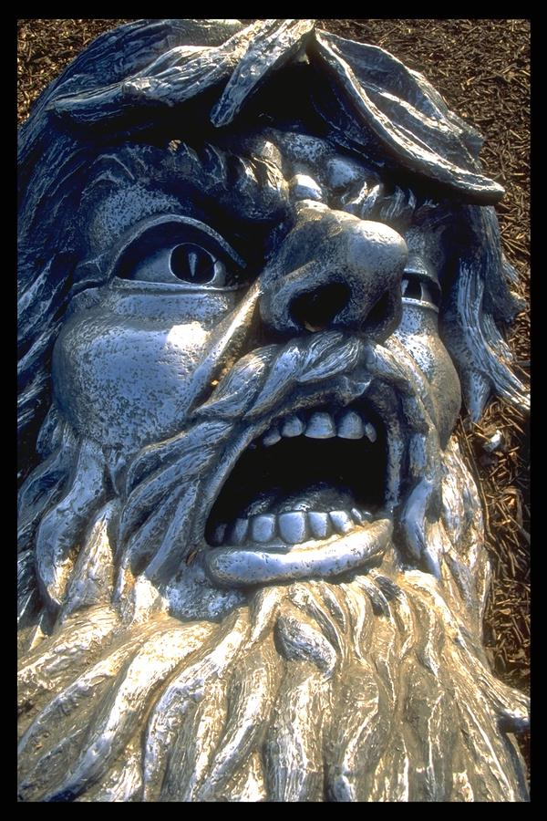
Dasar Pemikiran Mereka
373
Elifas
PEMBALASAN
Bildad
Anda akan mendapatkan apa yang pantas Anda dapatkan!
Zofar

Slide 88
Dasar Pemikiran Ayub
373
Ayub
Aku tidak pantas menerima ini!

Slide 89
Slides on
Ayub 15

Slide 90
2d Cycle Eliphaz
373
Siklus Kedua
15–21
Hanya orang jahat yang menderita
Elifas

Slide 91
Slides on
Ayub 16

Slide 92
Bagan
II. (Pasal 3–41) Ayub & 4 temannya tidak dapat berhasil dalam dialog tentang mengapa ia menderita, tetapi Tuhan menyatakan bahwa hal ini tidak boleh dipertanyakan karena kedaulatanNya dan karena Allah tidak dapat dipahami.
359
-370
Ayub 4:1–31:40 memiliki 3 siklus yang kontroversial. (Elifas memulai dalam setiap bagian & Zofar tidak berbicara dalam bagian terakhir)
Siklus Pertama
Elifas
4–5
è
Ayub
6–7
Bildad
8
è
Ayub
9–10
Zofar
11
è
Ayub
12–14
Siklus Kedua
Elifas
15
è
Ayub
16–17
Bildad
18
è
Ayub
19
Zofar
20
è
Ayub
21
Siklus Ketiga
Elifas
22
è
Ayub
23–24
Bildad
25
è
Ayub
26–31
Irving L. Jensen, Job: A Self-Study Guide, 28

Slide 93
Slides on
Ayub 17

Slide 94
Allah yang Tak Dapat Dipahami Menjelaskan Penderitaan Orang Benar
356
Ayub
Masalah Penderitaan

Slide 95
Slides on
Ayub 18

Slide 96
1st Cycle Eliphaz
373
Siklus Kedua
15-21
Hanya orang jahat yang menderita
Elifas
Orang jahat akan dihakimi
Bildad

Slide 97
Slides on
Ayub 19

Slide 98
5 Respon terhadap Penderitaan
374
Huang Sabin, SBC, adaptasi
ORANG
RESPON
SOLUSI
PERSAMAAN MODERN
JAWABAN
1. Istri Ayub
Kutukilah Allah & matilah (2:9)
Bunuh diri
Anak muda
Tidak dapat diterima
2. Tiga “sahabat"
Penderitaan adalah akibat dosa (4:7-8)
Pertobatan
“Sebut, dan tuntutlah”
Tidak selalu
dapat diterapkan
3. Ayub
Allah tidak adil & tidak peduli (19:7)
Mengeluh
Kebanyakan orang yang berkabung
Tidak Alkitabiah
4 Elihu
Trials are for teaching (33:14-19)
Endure
Most preachers
Inadequate
Ayub 19:7 "Sesungguhnya, aku berteriak: Kelaliman!, tetapi tidak ada yang menjawab. Aku berseru minta tolong, tetapi tidak ada keadilan.”
5. GOD
Not 'Why?" but "Who?" (38-42)
Worship
None
Unpopular

Slide 99
Slides on
Ayub 20

Slide 100
1st Cycle Eliphaz
373
Siklus Kedua
15-21
Hanya orang jahat yang menderita
Elifas
Orang jahat akan dihakimi
Bildad
Zofar
Engkau munafik

Slide 101
Slides on
Ayub 21

Slide 102
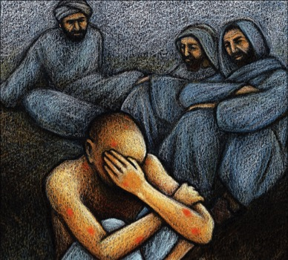
Siklus Debat
1
2
372
3
Cycle
Nada
Implikasi
Sindiran
Tuduhan
Isi
Rekomendasi Umum
Nasihat Khusus
Tuduhan
yang kejam
Pembicara
Elifas
Bildad
Zofar
Elifas
Bildad
Zofar
Elifas
Bildad
Panjang
12 pasal
7 pasal
10 pasal
Pasal
3–14
15–21
22–31

Slide 103
Slides on
Ayub 22

Slide 104
2d Cycle Bildad
373
Siklus Ketiga
22–31
Bertobatlah dari dosamu
Elifas

Slide 105
Slides on
Ayub 23

Slide 106
Bagan
II. (Pasal 3–41) Ayub & 4 temannya tidak dapat berhasil dalam dialog tentang mengapa ia menderita, tetapi Tuhan menyatakan bahwa hal ini tidak boleh dipertanyakan karena kedaulatanNya dan karena Allah tidak dapat dipahami.
359
-370
Ayub 4:1–31:40 memiliki 3 siklus yang kontroversial. (Elifas memulai dalam setiap bagian & Zofar tidak berbicara dalam bagian terakhir)
Siklus Pertama
Elifas
4–5
è
Ayub
6–7
Bildad
8
è
Ayub
9–10
Zofar
11
è
Ayub
12–14
Siklus Kedua
Elifas
15
è
Ayub
16–17
Bildad
18
è
Ayub
19
Zofar
20
è
Ayub
21
Siklus Ketiga
Elifas
22
è
Ayub
23–24
Bildad
25
è
Ayub
26–31
Irving L. Jensen, Job: A Self-Study Guide, 28

Slide 107
Slides on
Ayub 24

Slide 108
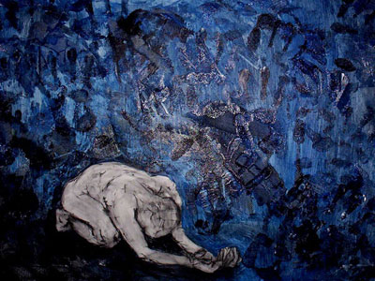
Tuduhan & Tanggapan (3–37)
373
Putaran 1
BILDAD
Putaran 2
8
18
25
Putaran 3
ELIFAS
ZOFAR
4–5
15
22
11
20
16–17
19
12–14
21
AYUB
ELIHU
9–10
23–24
6–7
26–31
32–37
3

Slide 109
Slides on
Ayub 25

Slide 110
2d Cycle Bildad
373
Siklus Ketiga
22–31
Bertobatlah dari dosamu
Elifas
Bagaimana orang bisa benar di hadapan Allah?
Bildad
Zofar

Slide 111
Slides on
Ayub 26

Slide 112
Slides on
Ayub 27

Slide 113
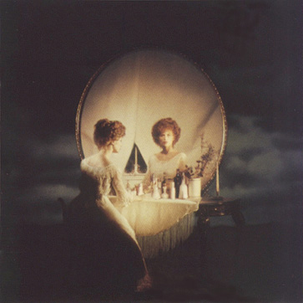
Mengapa orang yang tidak bersalah menderita?
Iblis:
Sudah sepantasnya
3 Sahabat:
Pembalasan
Elihu:
Pelajaran

Slide 114
Slides on
Ayub 28

Slide 115
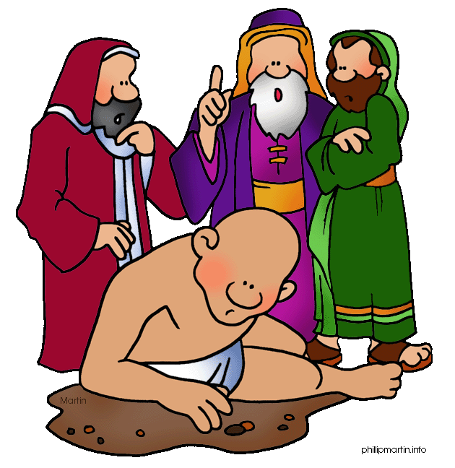
Engkau pasti telah berbuat dosa, itulah sebabnya Allah menghakimi engkau. Bertobatlah!
Allah itu berkuasa. Ia membuatmu menderita dan Ia yang akan menyembuhkanmu
Bagaimanakah manusia dapat dibandingkan dengan kekudusan ALLAH? Bertobatlah!
Kalian penasihat yang banyak bicara. Aku lebih suka kalian diam …
Allah suka menggertak. Aku ingin pembelaku, seseorang yang dapat berdiri diantara aku dan Allah.

Slide 116
Slides on
Ayub 29

Slide 117
Slides on
Ayub 30

Slide 118
Slides on
Ayub 31

Slide 119
Slides on
Ayub 32
Notes:
Elihu angrily rebuked Job and his friends saying that God need not reveal the purpose for Job's suffering although He is speaking to Job through his pain (Job 32–37).

Slide 120
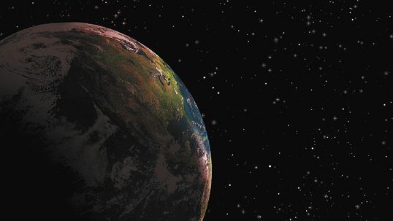
Yang dituju oleh Elihu (32–37)
367
Perkataan pertama
Kepada keempat sahabat (32:6-9)
Kepada ketiga sahabat (32:10-14)
Kepada Ayub (32:15–33:33)
Perkataan kedua
Kepada ketiga sahabat (34:1-15)
Kepada Ayub (34:16-37)
Perkataan ketiga
Kepada Ayub (35:1-3)
Kepada ketiga sahabat (35:4-16)
Perkataan keempat
Kepada Ayub (36:1–37:1)
Kepada ketiga sahabat (37:2-13)
Kepada Ayub (37:14-24)
35:4-16 diadaptasi dari Roy B. Zuck, Bible Knowledge Commentary, 1:755

Slide 121
Bagan
359-370
Kutipan Perkataan Elihu dalam Ayub
Dalam Perkataan Elihu yang Pertama
33:9a “Aku bersih" (bandingkan 6:10; 9:21; 10:7; 12:4; 16:17; 31:6).
33:9b “Tidak melakukan pelanggaran" (bandingkan 13:23; 23:11).
33:9c “Aku suci, aku tidak ada kesalahan" (bandingkan 9:20-21; 10:7; 27:6).
33:10a “Ia mendapat alasan terhadap aku” (bandingkan 10:6).
33:10b “Ia menganggap aku sebagai musuhNya" (bandingkan 13:24; 19:11).
33:11a “Ia memasukkan kakiku ke dalam pasung" (bandingkan 13:27).
33:11b “Ia mengawasi segala jalanku" (bandingkan 7:17-20; 10:14; 13:27).
Dalam Perkataan Elihu yang Kedua
34:5a “Aku benar" (bandingkan 9:15, 20; 27:6).
34:5b “Allah mengambil hakku" (bandingkan 19:6-7; 27:2).
34:6a “Aku mempunyai hak" (bandingkan 27:5-6).
34:6b “Aku tidak melakukan pelanggaran" (bandingkan 10:7; pasal 31).
34:6d “Lukaku tidak dapat sembuh lagi" (cf. 6:4; 16:13).
34:9 “Tidak berguna bagi manusia, kalau ia dikenan Allah" (bandingkan 21:15).
Dalam Perkataan Elihu yang Ketiga
35:2 “Kebenaranku di hadapan Allah" (bandingkan 13:18; 23:7).
35:3 “Apakah kelebihanku bila aku berbuat dosa?" (bandingkan 21:15)
Dalam Perkataan Elihu yang Keempat
36:23 “Engkau [Allah] telah berbuat curang" (bandingkan 19:6-7).
Zuck, Bible Knowledge Commentary, 1:758

Slide 122
Slides on
Ayub 33

Slide 123
Bagan
359-370
Tinjauan atas Perkataan Elihu
Keluhan Ayub
Jawaban Elihu
1. Allah diam; Ia tidak menanggapi aku (13:22; bandingkan 33:13).
Perkataan pertama: Allah berbicara melalui mimpi dan kesakitan (ps. 33)
2. Allah tidak adil; Ia tidak mem- bebaskan aku dari penderitaanku (19:6-7; 27:2; bandingkan 34:5-6)
Perkataan kedua: Allah itu adil (pasal 34)
3. Allah tidak perduli. Ia tidak menghargai aku karena aku tidak bersalah. (10:7; bandingkan 35:3).
Perkataan ketiga: Allah itu berdaulat (pasal 35)
Zuck, Bible Knowledge Commentary, 1:756, 755

Slide 124
5 Respon terhadap Penderitaan
374
Huang Sabin, SBC, adaptasi
ORANG
RESPON
SOLUSI
PERSAMAAN
MODERN
JAWABAN
Ayub 33:14 Karena Allah berfirman dengan satu dua cara, tetapi orang tidak memperhatikannya. ¹⁵Dalam mimpi, dalam penglihatan waktu malam. . . ¹⁹Dengan penderitaan ia ditegur di tempat tidurnya, dan berkobar terus-menerus bentrokan dalam tulang-tulangnya.
1. Istri Ayub
Kutukilah Allah & matilah (2:9)
Bunuh diri
Anak muda
Tidak dapat diterima
2. Tiga “sahabat"
Penderitaan adalah akibat dosa (4:7-8)
Pertobatan
“Sebut, dan tuntutlah”
Tidak selalu
dapat diterapkan
3. Ayub
Allah tidak adil & tidak peduli (19:7)
Mengeluh
Orang yang berkabung
Tidak Alkitabiah
4. Elihu
Pencobaan adalah untuk mengajar
(33:14-19)
Bertahan
Para Pendeta
Tidak mencukupi
5. GOD
Not 'Why?" but "Who?" (38–42)
Worship
None
Unpopular

Slide 125
Nasihat Dari Sahabat-sahabat Ayub
Alkitab Life Application
373
Siapa mereka
Dimana mereka berbicara
Bagaimana mereka menolong
Pandangan atas penderitaan Ayub
Nasihat
bagi Ayub
Respon Ayub
Allah di mata mereka
Elifas
orang Teman
Ayub 4–5, 15, 22
Mereka duduk bersama Ayub tanpa mengucapkan sepatah kata selama tujuh hari
(2:11-13)
Ayub menderita akibat dosa-dosanya
Mengadukan perkaramu kepada Allah (5:8)
Cabutlah tuduhanmu
yang keliru (6:29)
Allah menegur sahabat- sahabat Ayub (42:7)
Bildad
orang Suah
Ayub 8, 18, 25
Ayub tetap menderita karena ia tidak mengaku dosa
Berapa lama engkau akan terus seperti ini?
Allah, mengapa Engkau be-perkara dengan aku? (10:2)
Zofar
orang Naama
Ayub 11, 20
Karena dosanya, Ayub pantas untuk lebih menderita
Menjauhlah dari dosa-dosamu (11:13,14)
Kutahu aku akan dibenarkan (13:18)
Elihu orang Bus
Ayub 32–37
Allah memakai penderitaan untuk mem- bentuk Ayub
Diamlah, Aku mengajarkan hikmat kepada-mu (33:33)
Tidak ada respon
Allah tidak langsung menyebut Elihu
Allah
Ayub 38–41
Menyuruh Ayub untuk puas tanpa perlu tahu mengapa ia menderita
Tidak menjelaskan penyebab penderitaan
Apakah hendak berbantah dengan Yang Mahakuasa? (40:2)
Aku bercerita tentang hal-hal yang tidak kumengerti (42:3-5)

Slide 126
Slides on
Ayub 34

Slide 127
Bagan
359-370
Tinjauan atas Perkataan Elihu
Keluhan Ayub
Jawaban Elihu
1. Allah diam; Ia tidak menanggapi aku (13:22; bandingkan 33:13).
Perkataan pertama: Allah berbicara melalui mimpi dan kesakitan (ps. 33)
2. Allah tidak adil; Ia tidak mem- bebaskan aku dari penderitaanku (19:6-7; 27:2; bandingkan 34:5-6)
Perkataan kedua: Allah itu adil (pasal 34)
3. Allah tidak perduli. Ia tidak menghargai aku karena aku tidak bersalah. (10:7; bandingkan 35:3).
Perkataan ketiga: Allah itu berdaulat (pasal 35)
Zuck, Bible Knowledge Commentary, 1:756, 755

Slide 128
Slides on
Ayub 35

Slide 129
Bagan
359-370
Tinjauan atas Perkataan Elihu
Keluhan Ayub
Jawaban Elihu
1. Allah diam; Ia tidak menanggapi aku (13:22; bandingkan 33:13).
Perkataan pertama: Allah berbicara melalui mimpi dan kesakitan (ps. 33)
2. Allah tidak adil; Ia tidak mem- bebaskan aku dari penderitaanku (19:6-7; 27:2; bandingkan 34:5-6)
Perkataan kedua: Allah itu adil (pasal 34)
3. Allah tidak perduli. Ia tidak menghargai aku karena aku tidak bersalah. (10:7; bandingkan 35:3).
Perkataan ketiga: Allah itu berdaulat (pasal 35)
Zuck, Bible Knowledge Commentary, 1:756, 755

Slide 130
Slides on
Ayub 36

Slide 131
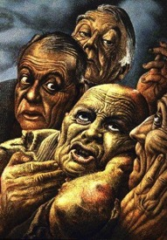
Pandangan tentang Sahabat-sahabat Ayub
373
Bruce Wilkinson & Kenneth Boa, Talk Thru the Bible
Elifas
Bildad
Zofar
Elihu
Karakteristik
Ahli Teologi
Ahli Sejarah, ber-pegang pd hukum
Berpegang pada moral & dogma
Ahli Teologi muda, intelektual
Berdasarkan pada
Observasi, Pengalaman
Tradisi
Asumsi
Pendidikan
Kepribadian
Penuh perhatian
Suka mendebat
Kasar
Penuh pengertian,
sombong
Bentuk
Filosofi
Sejarah
Ortodoks
Logika
Argumen
“Kalau berdosa, akan menderita"
“Kamu pasti berdosa"
“Kamu berdosa"
“Allah menyucikan dan mengajarkan”
Nasihat untuk Ayub
Hanya orang jahat yang menderita
Orang jahat selalu menderita
Orang jahat umurnya pendek
Rendahkanlah dirimu dan tunduklah pada Allah
Ayat Kunci
4:8; 5:17
8:8
20:5
37:23
Konsep tentang Allah
Penuh kebenaran;
Menghukum yg jahat, memberkati yg baik
Menghakimi,
tak tergoyahkan
Tak tergoyahkan, tanpa ampun
Dislipin, pengajar

Slide 132
Slides on
Ayub 37

Slide 133
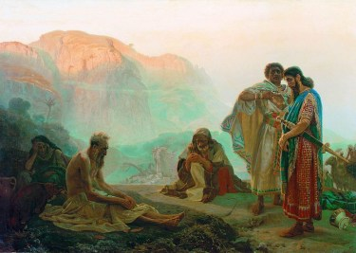
Key Verse
"The Almighty is beyond our reach and exalted in power; in his justice and great righteousness, he does not oppress. Therefore, men revere him, for does he not have regard for all the wise in heart?" (Job 37:23-24)
[Elihu berkata] "Yang Mahakuasa, yang tidak dapat kita pahami, besar kekuasaan dan keadilan-Nya; walaupun kaya akan kebenaran Ia tidak menindasnya.
²⁴Itulah sebabnya Ia ditakuti orang; setiap orang yang menganggap dirinya mempunyai hikmat, tidak dihiraukan-Nya."
(Job 37:23-24 NIV)
356

Slide 134

²³ Yang Mahakuasa, yang tidak dapat kita pahami, besar kekuasaan dan keadilan-Nya; walaupun kaya akan kebenaran Ia tidak menindasnya.
Ayub 37:23-24

Slide 135
²⁴ Itulah sebabnya Ia ditakuti orang; setiap orang yang menganggap dirinya mempunyai hikmat,
tidak dihiraukan-Nya.
Ayub 37:23-24

Slide 136
Slides on
Ayub 38

Slide 137
Ujian Mid Semester Ayub (38–41)
369
Bagian 1 (Jawab singkat, 38:1–40:5): Dapatkah engkau menjawab satu saja pertanyaanku?
Bagian 2 (Pertanyaan Esei, 40:6–41:34):
Dari sifat-sifat ini manakah yang engkau miliki (40:6-14)?
Bagaimana engkau bisa lebih kuat dari kuda Nil 40:15-24)?
Bagaimana engkau bisa lebih kuat dari buaya (41)?
Notes:
Job probably thought God was giving him a FINAL EXAM—but he didn't know that, even though he miserably failed this exam, he would live 140 years after it (42:16).

Slide 138
5 Respon terhadap Penderitaan
374
Huang Sabin, SBC, adaptasi
ORANG
RESPON
SOLUSI
PERSAMAAN
MODERN
JAWABAN
Ayub 38:1 Maka dari dalam badai TUHAN menjawab Ayub ²"Siapakah dia yang menggelapkan keputusan dengan perkataan-perkataan yang tidak ber-pengetahuan? ³Bersiaplah engkau sebagai laki-laki! Aku akan menanyai engkau, supaya engkau memberitahu Aku. ⁴Di manakah engkau, ketika Aku meletakkan dasar bumi? Ceritakanlah, kalau engkau mempunyai pengertian!"
1. Istri Ayub
Kutukilah Allah & matilah (2:9)
Bunuh diri
Anak muda
Tidak dapat diterima
2. Tiga “sahabat"
Penderitaan adalah akibat dosa (4:7-8)
Pertobatan
“Sebut, dan tuntutlah”
Tidak selalu
dapat diterapkan
3. Ayub
Allah tidak adil & tidak peduli (19:7)
Mengeluh
Orang yang berkabung
Tidak Alkitabiah
4. Elihu
Pencobaan adalah untuk mengajar
(33:14-19)
Bertahan
Para Pendeta
Tidak mencukupi
5. ALLAH
Bukan “Mengapa?” tetapi “Siapa?”
Penyembahan
Tidak ada
Tidak biasanya
5. GOD
Not 'Why?" but "Who?" (38–42)
Worship
None
Unpopular

Slide 139
Nasihat Dari Sahabat-sahabat Ayub
Alkitab Life Application
373
Siapa mereka
Dimana mereka berbicara
Bagaimana mereka menolong
Pandangan atas penderitaan Ayub
Nasihat
bagi Ayub
Respon Ayub
Allah di mata mereka
Elifas
orang Teman
Ayub 4–5, 15, 22
Mereka duduk bersama Ayub tanpa mengucapkan sepatah kata selama tujuh hari
(2:11-13)
Ayub menderita akibat dosa-dosanya
Mengadukan perkaramu kepada Allah (5:8)
Cabutlah tuduhanmu
yang keliru (6:29)
Allah menegur sahabat- sahabat Ayub (42:7)
Bildad
orang Suah
Ayub 8, 18, 25
Ayub tetap menderita karena ia tidak mengaku dosa
Berapa lama engkau akan terus seperti ini?
Allah, mengapa Engkau be-perkara dengan aku? (10:2)
Zofar
orang Naama
Ayub 11, 20
Karena dosanya, Ayub pantas untuk lebih menderita
Menjauhlah dari dosa-dosamu (11:13,14)
Kutahu aku akan dibenarkan (13:18)
Elihu orang Bus
Ayub 32–37
Allah memakai penderitaan untuk mem- bentuk Ayub
Diamlah, Aku mengajarkan hikmat kepada-mu (33:33)
Tidak ada respon
Allah tidak langsung menyebut Elihu
Allah
Ayub 38–41
Menyuruh Ayub untuk puas tanpa perlu tahu mengapa ia menderita
Tidak menjelaskan penyebab penderitaan
Apakah hendak berbantah dengan Yang Mahakuasa? (40:2)
Aku bercerita tentang hal-hal yang tidak kumengerti (42:3-5)

Slide 140
Slides on
Ayub 39

Slide 141
Mitologi dalam Ayub
375-377
Mengapa Ayub Menggunakan Mitologi?
Penjelasan #1
Beberapa penulis menjelaskan bahwa Israel awalnya percaya pada konsep mistis tentang Tuhan yang kemudian berkembang menjadi pandangan transenden atas Yahweh selama periode kerajaan.
Ini sama saja dengan mengatakan bahwa Ayub tidak tahu apa-apa ketika ia menyebut- kan makhluk mitos ini. Pandangan ini benar-benar kehilangan inti dari seluruh gambaran ALLAH dalam Ayub 38-41 di mana Dia menyatakan bahwa Dia adalah Allah. Ayub tercengang karena dia tahu yang lebih baik daripada percaya pada takhyul konyol ini (bandingkan Ayub 40:4-5; 42:6).
Penjelasan #3
Pandangan ke 3 & terbaik adalah Ayub menggunakan kiasan mitos hanya untuk meningkatkan efek dalam tulisannya. Mengacu pada penggunaan buaya dalam Ayub 41: 1-6, Oswalt berkomentar, “Lalu sepertinya, ada makna ganda dalam pikiran penulis. Dia ingin memanfaatkan semua konotasi emosional dari nama buaya. Dia khusus menggunakannya untuk menyampaikan kedaulatan Allah atas alam pada tingkat emosi.” (hal. 165).
Penjelasan #2
Pandangan kedua, yang berlawanan, didukung oleh Yehezkel Kaufmann dalam bukunya Religion of Israel (Chicago, 1960). "Dia berpendapat bahwa orang Ibrani tidak pernah membuat mitos di setiap periode sejarah mereka sehingga mereka bahkan tidak memahami sifat mitos" (Oswalt, 167). "Bukti"nya ada pada larangan berdoa kepada berhala (Yesaya 44: 9-20), tetapi di sinilah lemahnya pandangannya. Jika orang Ibrani tidak terbiasa dengan mitos, bagian ini akan kehilangan semua kekuatannya. Penjelasan ini juga tidak menjelaskan kiasan terhadap mitos yang ditunjukkan dalam Ayub.

Slide 142
Slides on
Ayub 40

Slide 143
Ujian Mid Semester Ayub (38–41)
369
Bagian 1 (Jawab singkat, 38:1–40:5): Dapatkah engkau menjawab satu saja pertanyaanku?
Bagian 2 (Pertanyaan Esei, 40:6–41:34):
Dari sifat-sifat ini manakah yang engkau miliki (40:6-14)?
Bagaimana engkau bisa lebih kuat dari kuda Nil 40:15-24)?
Bagaimana engkau bisa lebih kuat dari buaya (41)?
Notes:
Job probably thought God was giving him a FINAL EXAM—but he didn't know that, even though he miserably failed this exam, he would live 140 years after it (42:16).

Slide 144
Kuda Nil (Ayub 40:15-24)
"Perhatikanlah kuda Nil, yang telah Kubuat seperti juga engkau. Ia makan rumput seperti lembu. ¹⁶Perhatikanlah tenaga di pinggangnya, kekuatan pada urat-urat perutnya! ¹⁷Ia meregangkan ekornya seperti pohon aras, otot-otot pahanya berjalin-jalinan. ¹⁸Tulang-tulangnya seperti pembuluh tembaga, kerangkanya seperti batang besi." (40:15-18).

Slide 145
Kuda Nil (Ayub 40:15-24)
"Dia yang pertama dibuat Allah, makhluk yang diberi-Nya bersenjatakan pedang;
²⁰ya, bukit-bukit mengeluarkan hasil baginya, di mana binatang-binatang liar bermain-main.
²¹Di bawah tumbuhan teratai ia menderum, tersembunyi dalam gelagah dan paya." (40:19-21).

Slide 146
Kuda Nil (Ayub 40:15-24)
"Tumbuhan-tumbuhan teratai menaungi dia dengan bayang-bayangnya, pohon-pohon gandarusa mengelilinginya.
²³Sesungguhnya, biarpun sungai sangat kuat arusnya, ia tidak gentar; ia tetap tenang, biarpun sungai Yordan meluap melanda mulutnya.
²⁴Dapatkah orang menangkap dia dari muka, mencocok hidungnya dengan keluan?" (40:22-24).

Slide 147
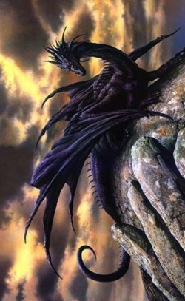
Dinosaurs in the Book of Job?
378
Behemoth (Job 40:15-24)
Strengths
Weaknesses
Mythical Monster
Behemoth is the "ferocious bullock of El" which the Ugaritic goddess Anat conquers with Leviathan.
Job refers to other mythical monsters (see preceding study)
Job can "look at the Behemoth" (40:15a)
Behemoth was made along with Job (40:15b)
God had just described other real animals
Behemoth is translated "wild beasts" in Joel 1:20 which is a non-mythological usage

Slide 148
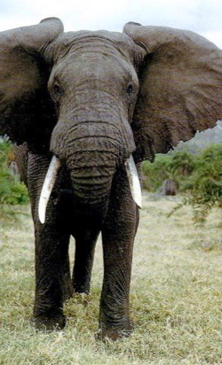
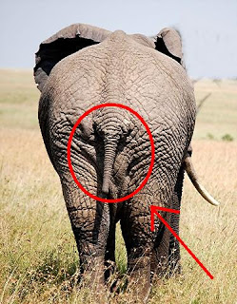
Dinosaurs in the Book of Job?
378
Elephant
Behemoth (Job 40:15-24)
Strengths
Weaknesses
Harris, Aquinas, NIV margin
Eats plants (40:15a, 20)
Habitat includes both land (40:15b, 29a) & water (40:21-23)
Tail "sways like a cedar" (40:17a) which is not the trunk or cedar branch or tail "bends down" (not "sways") or "penis stiffens"!
Behemoth's belly has powerful muscles (40:16b), but an elephant's strength is in its legs

Slide 149
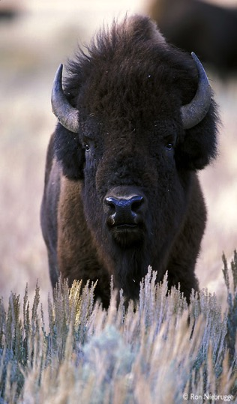
Dinosaurs in the Book of Job?
378
Behemoth (Job 40:15-24)
Strengths
Weaknesses
Hartley and Couroyer
In Palestine in 2000 BC buffaloes roamed about in Israel
Habitat includes both land (40:15b, 29a) & water (40:21-23)
Tail "sways like a cedar" (40:17a)
Hartley equates the tail with male genitals and thighs to the testicles, but himself admits that these meanings were characteristic only in later Hebrew and in the Targum, respectively.
Buffalo

Slide 150
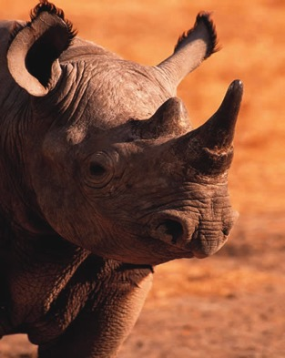
Dinosaurs in the Book of Job?
378
Rhinoceros
Behemoth (Job 40:15-24)
Strengths
Weaknesses
Northrup identifies as giant hornless rhinoceros called Baluchitherium
Texts in Job indicate that he lived in an ice age, making it extinct
Tail "sways like a cedar" (40:17a)
Northrup does not comment on the size of the rhinoceros' tail, so one must assume it resembles the small tail of a modern rhino.

Slide 151
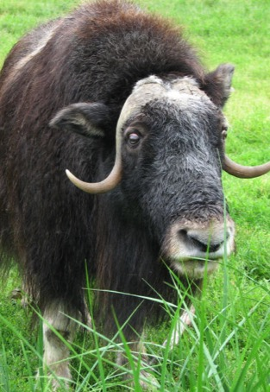
Dinosaurs in the Book of Job?
378
Behemoth (Job 40:15-24)
Strengths
Weaknesses
Kinnier Wilson says it is "ox-like" & equates it with Leviathan
Behemoth means "beasts," "cattle."
"He eats grass like an ox" (40:15b)
Cattle laugh at him—"who should laugh louder than the animals of his own kind and species?" (40:20)
Tail "sways like a cedar" (40:17a)
"Behemoth" (plural intensification) puts it in a different category than a regular ox.
Verse 20 means "all the animals play nearby." He supposes an elliptical "to lift up" here based upon the "same ellipsis" in 41:25, which he translates "lifting up of his voice" rather than "he rises [his entire body] up."
"Ox"

Slide 152
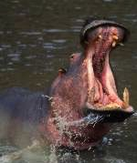
Dinosaurs in the Book of Job?
378
Behemoth (Job 40:15-24)
Strengths
Weaknesses
Zuck, Driver, NASB/NIV margins
Strength (40:16-19), herbivorous eating habits (40:15b, 20), life in the marshes (40:20-23)
Fierceness evident when trying to catch it "by the eyes" or nose when only those parts of the head show above water (40:24)
Tail "sways like a cedar" (40:17a)
Zuck (a hippopotamus advocate) admits that the hippo's tail stiffens when he is afraid (BKC, 1:771-772). In contrast, Behemoth is fearless (40:23).
The animal could not be captured or killed (40:24), but hippopotami were harpooned with barbed hooks in Egypt.
Hippopotamus

Slide 153
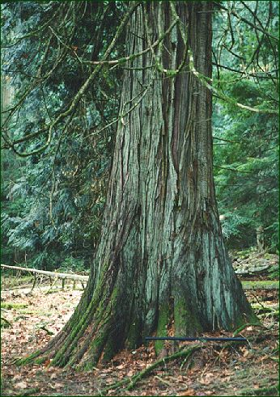
Pohon aras adalah pohon terbesar di Timur Tengah
379

Slide 154
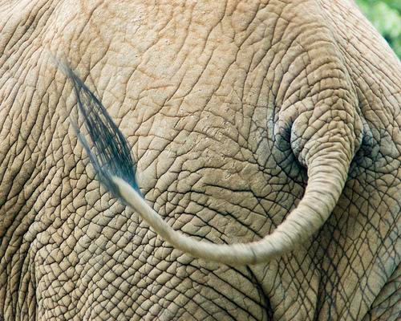
Buntut gajah tidak seperti pohon aras!
379

Slide 155
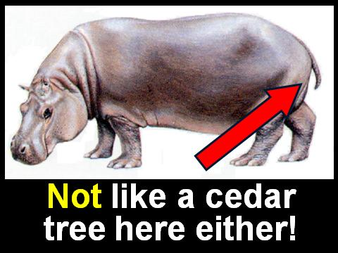
Buntut kuda Nil juga tidak seperti pohon aras!
379

Slide 156
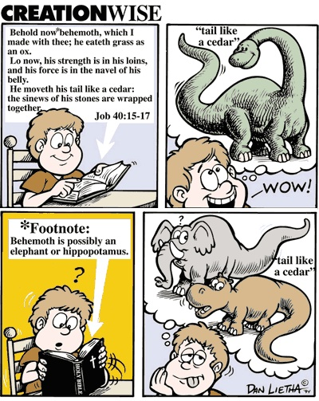
What's the Behemoth?
369
Look at the behemoth,
which I made along with you and which feeds on grass like an ox. What strength he has in his loins, what power in the muscles of his belly! His tail sways like a cedar; the sinews of his thighs are close-knit.
"tail like a cedar"
Job 40:15-17
WOW !
* Footnote:
Behemoth is possibly an elephant or hippopotamus.
Job 40:15-17
"tail like a cedar"

Slide 157
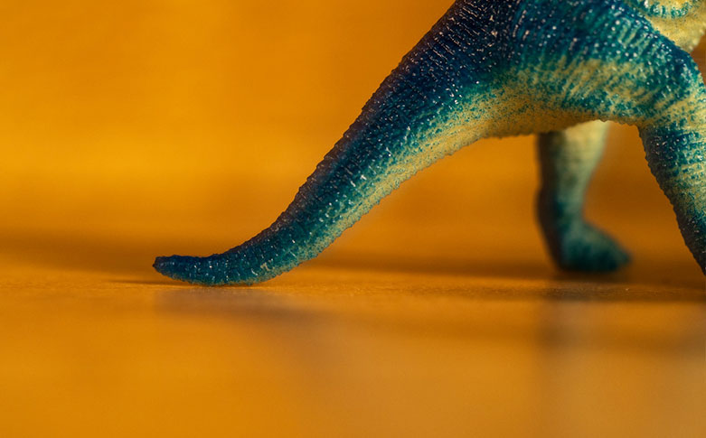
"…tail sways like a cedar…"
379

Slide 158

"…tail sways like a cedar…"
379

Slide 159

More like "…tail sways like a cedar…"
379

Slide 160


Dinosaurs in the Book of Job?
378
Behemoth (Job 40:15-24)
Strengths
Weaknesses
Campbell & Whitcomb specify… [Apatosaurus]; others say Diplodocus or Brachiosaurus
Plant-eating Dinosaur
Only this view explains a tail that
"sways like a cedar" (40:17).
The massive strength of dinosaurs befits Behemoth more than any animal (40:18) in its loins & belly (40:16) which certainly could not be fought by man (40:24).

Slide 161

Dinosaurs in the Book of Job?
378
Behemoth (Job 40:15-24)
Strengths
Weaknesses
The name "Behemoth" (40:15a) itself is
an intensified plural for strength unsurpassed.
Plant-eating Dinosaur
So why settle for a weaker animal than a dinosaur such as an elephant, rhinoceros, buffalo, "ox," or hippopotamus? All of these creatures fail in comparison to…

Slide 162

Apatosaurus
379
weighed 35 tons & measured 120 feet!

Slide 163

Diplodocus
379
also measured 120 feet!

Slide 164

Brachiosaurus
379
85 feet but was heavier, weighing 50 tons!

Slide 165

Dinosaurs in the Book of Job?
378
Behemoth (Job 40:15-24)
Strengths
Weaknesses
Apato-saurus
The habitat of Behemoth best describes that of a plant-eating dinosaur. This kind of dinosaur lived both on land (40:20a) & in the water (40:20b-23).
Despite Behemoth's huge size, other animals could play near it (40:20b) because it was herbivorous (40:15b). Each of the three dinosaurs mentioned above were plant-eaters.
Dinosaurs best describe animals large enough not to be afraid of a raging river (40:23) yet still able to hide their bodies underwater, concealed even under a lotus tree (40:22).

Slide 166
Dinosaurs in the Book of Job?
378
Behemoth (Job 40:15-24)
Strengths
Weaknesses
Apato-saurus
The only possible weakness of this view is if one argues that the book of Job is poetic in form & thus not to be taken literally. Yet God's other questions & descriptions of other animals in the context (Job 38–39) are taken at face value, so why not here too?
As for problems with man and dinosaurs living at the same time, see OT Survey notes, 2:76-82.

Slide 167
Slides on
Ayub 41

Slide 168

What's the Leviathan?
369
379
Job 41

Slide 169
Leviathan (Job 41:1-34)
"Dapatkah engkau menarik buaya dengan kail, atau mengimpit lidahnya dengan tali?
²Dapatkah engkau mengenakan tali rotan pada hidungnya, mencocok rahangnya dengan kaitan?
³Mungkinkah ia mengajukan banyak permohonan belas kasihan kepadamu, atau berbicara dengan lemah lembut kepadamu?" (41:1-3).

Slide 170
Leviathan (Ayub 41:1-34)
"Mungkinkah ia mengikat perjanjian dengan engkau, sehingga engkau mengambil dia menjadi hamba untuk selama-lamanya?⁵Dapatkah engkau bermain-main dengan dia seperti dengan burung, dan mengikat dia untuk anak-anakmu perempuan?
⁶Mungkinkah kawan-kawan nelayan memperdagangkan dia, atau membagi-bagikan dia di antara pedagang-pedagang?" (41:4-6).

Slide 171
Leviathan (Ayub 41:1-34)
"Dapatkah engkau menusuki kulitnya dengan serampang, dan kepalanya dengan tempuling?
⁸Letakkan tanganmu ke atasnya! Ingatlah pertarungannya! --Engkau takkan melakukannya lagi!
⁹Sesungguhnya, harapanmu hampa! Baru saja melihat dia, orang sudah terbanting.
¹⁰Orang yang nekatpun takkan berani membangkitkan marahnya. Siapakah yang dapat bertahan di hadapan Aku?" (41:7-10).

Slide 172
Leviathan (Ayub 41:1-34)
"Siapakah yang menghadapi Aku, yang Kubiarkan tetap selamat? Apa yang ada di seluruh kolong langit, adalah kepunyaan-Ku. [Allah].
[God of Leviathan]
¹²Aku tidak akan berdiam diri tentang anggota-anggota badannya, tentang keperkasaannya dan perawakannya yang tampan.
¹³Siapakah dapat menyingkapkan pakaian luarnya? Baju zirahnya yang berlapis dua, siapakah dapat menembusnya?" (41:11-13).

Slide 173
Leviathan (Ayub 41:1-34)
"Siapa dapat membuka pintu moncongnya? Di sekeliling giginya ada kengerian.
¹⁵Punggungnya adalah perisai-perisai yang bersusun, terlekat rapat seperti meterai.
¹⁶Rapat hubungannya yang satu dengan yang lain, sehingga angin tidak dapat masuk;
¹⁷yang satu melekat pada yang lain, bertautan tak terceraikan lagi." (41:14-17).

Slide 174
Leviathan (Ayub 41:1-34)
"Bersinnya menyinarkan cahaya, matanya laksana merekahnya fajar.
¹⁹Dari dalam mulutnya keluar suluh, dan berpancaran bunga api.
²⁰Dari dalam lubang hidungnya mengepul uap bagaikan dari dalam belanga yang mendidih dan menggelegak isinya.
²¹Nafasnya menyalakan bara, dan nyala api keluar dari dalam mulutnya."
(41:18-21).

Slide 175
Leviathan (Ayub 41:1-34)
"Di dalam tengkuknya ada kekuatan; ketakutan berlompatan di hadapannya.
²³Daging gelambirnya berlekatan, melekat padanya, tidak tergerak.
²⁴Hatinya keras seperti batu, keras seperti batu kilangan bawah."
(41:22-24).

Slide 176
Leviathan (Ayub 41:1-34)
"Bila ia bangkit, maka semua yang berkuasa menjadi gentar, menjadi bingung karena ketakutan.
²⁶Bila ia diserang dengan pedang, ia tidak mempan, demikian juga dengan tombak, seligi atau lembing.
²⁷Besi dirasanya seperti jerami, tembaga seperti kayu lapuk."
(41:25-27).

Slide 177
Leviathan (Ayub 41:1-34)
"Anak panah tidak dapat menghalau dia, batu umban seolah-olah berubah padanya menjadi jerami.
²⁹Gada dianggapnya jerami dan ia menertawakan desingan lembing.he laughs at the rattling of the lance.
³⁰Pada bagian bawahnya ada tembikar yang runcing; ia membujur di atas lumpur seperti pengeretan pengirik."
(41:28-30).

Slide 178
Leviathan (Ayub 41:1-34)
"Lubuk dibuatnya berbual-bual seperti periuk, laut dijadikannya tempat memasak campuran rempah-rempah.
³²Ia meninggalkan jejak yang bercahaya, sehingga samudera raya disangka orang rambut putih." (41:31-32).

Slide 179
Leviathan (Ayub 41:1-34)
"Tidak ada taranya di atas bumi;
itulah makhluk yang tidak
mengenal takut.
³⁴Segala yang tinggi takut kepadanya;
ia adalah raja atas
segala binatang yang ganas."
(41:33-34).

Slide 180

Dinosaurs in the Book of Job?
379
Leviathan (Job 41:1-34)
Strengths
Weaknesses
Mythical Sea Monster
Rowold, Harris, Smick, Pope, Tur-Sinai, Martens, & MacKenzie
Possibly the 7-headed monster Lotan found in Ugaritic poetry
Other texts refer to Leviathan as a 7-headed mythological monster (Job 3:8; Ps. 74:14)
Leviathan in Job 41 is an actual animal in the detailed description of its body (41:1-3, 12-17, 22-25, 30, 33), ferocity (41:1-34), & aquatic habitat (41:1, 7, 30-32).
The preceding context describes literal animals (esp. "which I made along with you," 40:15a)
What would God prove to Job about His power over a fanciful creature?

Slide 181




Dinosaurs in the Book of Job?
379
Whale
Leviathan (Job 41:1-34)
Strengths
Weaknesses
Driver, Aquinas, NEB
Aquatic nature (41:1, 7)
Parallel in Psalm 104:26 which refers to the sea where "ships go to & fro, & the leviathan, which you formed to frolic there."
"I will not fail to speak of his limbs" (41:12)
Jagged undersides leave a trail in the mud (41:30) does not apply to a whale
Driver excludes the ferocity of Job 41:9-11 from his discussion (whales are not as ferocious as the Leviathan)

Slide 182



Dinosaurs in the Book of Job?
379
Leviathan (Job 41:1-34)
Strengths
Weaknesses
Eerdmans (Studies in Job, 27f.)
Same support as for whale above
Each deficiency of the whale view above has even greater weight when applied to a dolphin
Dolphin

Slide 183

Dinosaurs in the Book of Job?
379
Crocodile
Leviathan (Job 41:1-34)
Strengths
Weaknesses
Most interpreters: Archer, Zuck, Smick, Dhorme, Freehof, Delitzsch, Payne, Ellison, Bodenheimer
ferocious jaw (41:2, 5, 14)
difficult to capture (41:6)
tough skin (41:13-17, 23)
scales (41:15-17)
Crocodiles do not have strong limbs (41:12)
Zuck admits crocodiles can be harpooned (BKC, 771), but not Leviathan (41:7, 26-29)
Leviathan is too large for a merchant to sell (41:6); merchants sell crocodile hides today
All animals in God's speech before Behemoth and Leviathan (38:39—39:30) are Palestinian, but the crocodile is found mostly in Egypt and probably would be unfamiliar to Job.

Slide 184
Dinosaurs in the Book of Job?
379
Crocodile
Leviathan (Job 41:1-34)
Strengths
Weaknesses
hideous movements of its eyes, nose and mouth (41:18-21)
jagged undersides (41:30)
wake in the water (41:32)
Leviathan is parallel to the monster tannin (Ps. 74:13b-14a), which refers to the crocodile of Egypt in Ezekiel 29:3-5 (Delitzsch, 365)
Meanings for tannin include "serpent, dragon, and sea-monster," but never the crocodile. It generally refers to a mythological dragon (cf. Job 7:12). Also, parallelism does not equate the two beasts anyway, but only compares their common, fierce characteristics.
This tannin (Ezek. 29:3-5) is probably not mythological but figurative for Pharaoh, who boasts of the creating the Nile.

Slide 185

Tyrannosaurus Rex
379

Slide 186

Dinosaurs in the Book of Job?
379
Leviathan (Job 41:1-34)
Strengths
Weaknesses
Marine
Dinosaur
A meat-eating marine dinosaur (e.g., Tyrannosaurus Rex, Allosaurus, or Ankylosaurus)
While a crocodile has been harpooned (cf. 41:7, 26), who would dare try to harpoon or club (41:29) a Tyrannosaurus Rex or other marine dinosaur?
Leviathan has great significance attached to his limbs (41:12).
He "rises up" & terrifies (41:25), which a Tyrannosaurus Rex or similar dinosaur could do by standing on hind legs (not true of crocodiles which cannot "look down" on others).

Slide 187
Dinosaurs in the Book of Job?
379
Leviathan (Job 41:1-34)
Strengths
Strengths
Weaknesses
Weaknesses
Marine
Dinosaur
His huge size "looks down on the haughty; he is king over all that are proud" (41:33-34); a crocodile is no king of beasts compared to Tyrannosaurus Rex.
Tyrannosaurus Rex may have been the fiercest animal which ever lived. His head was nearly 4 feet long with sharp and serrated teeth. He stood from 18 to 20 feet at 50 feet long; his weight may have been 8 tons. His massive hind feet were able to carry this tremendous weight, & the long tail served to balance him. No predator of today, including the lion & tiger, is so large, so powerful, so fierce.

Slide 188

Tyrannosaurus Rex
379
Notes:
Tyrannosaurus Rex may have been the fiercest animal which ever lived. His head was nearly 4 feet long with sharp and serrated teeth. He stood from 18 to 20 feet at 50 feet long; his weight may have been 8 tons. His massive hind feet were able to carry this tremendous weight, & the long tail served to balance him. No predator of today, including the lion & tiger, is so large, so powerful, so fierce.

Slide 189

Dinosaurs in the Book of Job?
379
Leviathan (Job 41:1-34)
Breathing fire & smoke (41:18-21) has often been deemed figurative, yet may be literal. We can't tell from dinosaur bones if they could breathe like this. Some beetles & fish do it, so it is possible that some dinosaurs may have issued forth smoke & fire.

Slide 190


Dinosaurs in the Book of Job?
379
The 9 foot Indonesian Komodo dragons eat dead carcasses of other animals (e.g., goats). The technique of an adult Komodo lizard at mealtime is like that of a power shovel… With its saw-edged teeth set in massive jaws it rips loose whole sections of carcasses & bolts them down—bones, hair, maggots & all (National Geographic, Dec. '68, 976-77).

Slide 191

Time to Redefine "Dinosaur"?
379
"Although they are now 99% extinct and seldom exceed 12 feet in length, the American alligator… attains lengths of nearly 20 feet as recently as the turn of the century (National Geographic [Jan. '67], 137). Only about 500 years ago the aepyornis, a dinosaur bird over 10 feet tall and weighing half a ton, still lived on the island of Madagascar (National Geographic [Oct. '67], 493)"
—John Whitcomb, The World That Perished, 28
Notes:
Bill Cooper, After the Flood (Chicester, England: New Wine, 1995), 131.

Slide 192

Dinosaurs Lived Recently
Behemoth––giant vegetarian
(Job 40:15-24)
Leviathan––ferocious meat eater (Job 41)
British King Morvidus was killed by a monster by being "gulped down… as a big fish swallows a little one" (336 BC)
A monster was killed in 1693 in Bedd-yr-Afanc, England
Monsters have been reported in nearly 200 places in England alone
Bill Cooper, After the Flood (Chicester, England: New Wine, 1995), 131
Notes:
Bill Cooper, After the Flood (Chicester, England: New Wine, 1995), 131.

Slide 193



Beowulf & the Creatures of Denmark
Danish poem extols Beowulf (AD 495-583)—later king for 50 yrs.
The monster Grendel ("grinder, destroyer") preyed on Danes for 12 years (AD 503-515)
This hero cleared monstrous animals from the sea lanes between Denmark and Sweden
He then pulled out Grendel's small arm, who retreated to his cave and bled to death
DENMARK

Slide 194


Monsternya Nelayan Jepang
(The Times 21 Juli 1977)
Dua ton & panjang dua meter
Ditemukan di kedalaman laut 330 meter dekat Christchurch
Plesiosaurus: sangat besar, reptile berkepala kecil dan berleher panjang dengan empat sirip
Difoto dan digambar oleh ahli biologi laut Michihiko Yano
Kapten kapal memerintahkan untuk melemparkannya kemabli ke laut karena dapat mengotori ikan-ikan tangkapannya.
BBC memberitakan bahwa tangkapan itu adalah ikan hiu. (30 Juli 1977)!
Duane T. Gish, Dinosaurs by Design (4730 Barnes Road, Colorado Springs, CO: Master Books and Creation-Life Publishers, 1992), 86
Enlarge and read this!
Notes:
Duane T. Gish, Dinosaurs by Design, 4730 Barnes Road, Colorado Springs, CO: Master Books and Creation-Life Publishers, 1992, 86

Slide 195

Apakah Ini Seekor Ikan Hiu?
Bill Cooper, After the Flood, 140

Slide 196
Mengapa orang yang tidak bersalah menderita?
Iblis:
Sudah sepantasnya
3 Sahabat:
Pembalasan
Elihu:
Pelajaran
Allah:
Tak Dapat Dipahami

Slide 197
Bagaimana respon yang tepat terhadap penderitaan orang benar?
Notes:
How should we act when we can't figure out seemingly undeserved difficulty?

Slide 198
I. Situasi:Penderitaan kadang terjadi ketika kita tidak melakukan kesalahan apa pun (Ayub 1–2).
Notes:
We haven’t deserved it, but at times pain comes nonetheless.

Slide 199
II. Perdebatan: Kita bergumul dengan penderitaan orang benar sampai Allah menyuruh kita untuk tetap tenang dan sadar bahwa Allah tidak dapat dipahami (Ayub 3–41).
Notes:
Wrestling with the reason for pain is natural until God says he won't tell.

Slide 200
III. Resolusi: Respon yang tepat adalah dengan tunduk kepada Allah
(Ayub 42).
Notes:
We should surrender to the Lord rather than fight him.

Slide 201
Slides on
Ayub 42

Slide 202

Bagan
370
III. (Pasal 42) Ayub tunduk pada Tuhan karena kedaulatan-Nya, kemudian ia berdoa untuk sahabat-sahabatnya dan harta benda, anak-anak, dan kesehatannya dipulihkan, sehingga jelaslah berkat Tuhan bagi mereka yang mengikuti rencana-Nya.

Slide 203
Kontras antara Ayub 1 dan Ayub 42
370
Ayub 1
Ayub 42
Gambaran
Saleh & jujur, takut akan Allah & menjauhi kejahatan
Saleh dan bertobat, takut akan Allah & berdoa untuk sahabat-sahabatnya
Anak laki-laki
7
7
Anak perempuan
3 (berpesta di rumah saudara laki-lakinya)
3 (lebih cantic, dan mendapatkan milik pusaka)
Domba
7,000
14,000
Unta
3,000
6,000
Lembu
500
1,000
Keledai
500
1,000
Budak
“Jumlah yang sangat besar"
Jumlah besar
Usia
Tidak disebutkan
Hidup 140 tahun lagi

Slide 204
Ayub | Hamba yang Menderita
Ayub adalah “hambaKu” (Ayub 1:8; 2:3) | Allah memuji hambanya yang menderita seperti Ayub (Yesaya 42:1)
Ayub “ditindas” oleh Allah (Job 19:21) | Manusia menganggap hamba tersebut “ditindas” oleh Allah (Yesaya 53:4)
Ayub dianggap telah diganjar oleh Yang Mahakuasa (Ayub 5:17) | “Ganjaran” yang sama telah diperkirakan pada hamba tersebut (Yesaya 53:5)
Ayub “dihina” oleh teman-temannya (Ayub 19:18) | Hamba tersebut dihina dan tidak dihargai (Yesaya 53:3)
Sahabat-sahabat Ayub “melupakan” dia dan saudara-saudaranya “men-jauh” dari padanya (Ayub 19:13-14) | Sahabat-sahabat dari hamba yang menderita itu “menutup muka mereka” (Yesaya 53:3)
Ayub “ditampar” di “pipinya” (Ayub 16:10) | Hamba tersebut juga “ditampar” di “pipinya” (Yesaya 50:6, 53:4).
Ayub mencatat pengalamannya sebagai, “Mereka mengejikan aku, menjauhkan diri dari padaku, mereka tidak menahan diri meludahi mukaku” (Ayub 30:10, bandingkan Ayub 17:6) | Hamba tersebut membiarkan diri “diludahi” (Yesaya 50:6 ), kata yang jarang digunakan (3x) hanya ada di kitab Ayub (2x) dan Yesaya.
The above comparisons between Job & Suffering Servant are taken from Andrew Perry, “The Suffering Servant of Isaiah and the Suffering of Job” at http://www.christadelphian-ejbi.org/presentations/job.pdf

Slide 205
Ayub | Hamba yang Menderita
Ayub berkata bahwa apa yang menimpa dia “bukan karena ada kelaliman” pada tangannya (Ayub 16:17) | Frasa ini muncul sekali dalam Yesaya 53:9, “Ia tidak berbuat kekerasan”
Ayub memastikan bahwa doanya bersih (Ayub 16:17) | Tipu daya tidak ada dalam mulut hamba yang menderita (Yesaya 53:9, bandingkan Ayub 31:5)
Ayub berkata bahwa orang-orang jujur tercengang atas apa yang menimpa dia (Ayub 17:8) | “Banyak orang akan tertegun melihat dia” (Yesaya 52:14)
Ayub berkata bahwa orang-orang yang mengejak tidak akan “menang” (Ayub 17:4) | Hamba yang menderita tersebut akan ditinggikan (Yesaya 52:13)
Ayub menginginkan seseorang yang “bersengketa” dengannya (Ayub 13:19) | Pertanyaan yang sama diajukan oleh hamba yang menderita: “Siapakah lawanku beperkara? (Yesaya 50:8)
Ayub mengeluh bahwa ia seperti dimakan gegat (Ayub 13:28) | Kontras dengan pernyataan: lawan dari hamba yang menderita akan dimakan oleh ngengat (Yesaya 50:9)
Ayub menyerahkan dirinya pada Allah (Ayub 16:19) | Begitu juga pada hamba yang menderita (Yesaya 49:4)

Slide 206

Yesus di kayu salib pada akhirnya menggantikan akibat dosa pemberontakan yang telah kita lakukan pada saat Kejatuhan. Kematiannya menjadi dasar bagi pemulihan dan kesempurnaan perdamaian.

Slide 207

Iblis kehilangan sengatnya
Setan menggunakan penyakit sebagai senjata untuk menuduh bahwa manusia akan melakukan apa saja untuk mempertahankan hidupnya.

Slide 208

Ketika Ayub mengalami perjumpaan ilahi, ia tidak lagi mengejar pemulihan dan penyembuhannya. Penderitaannya tidak lagi penting, karena ia tahu bahwa tujuan Allah adalah baik dan lebih tinggi daripada penderitaannya.

Slide 209

Hamba yang menderita, yaitu Yesus, rela dihancurkan oleh Allah. Dia tahu bahwa tujuan yang lebih besar akan muncul dari penderitaanNya - bahwa banyak orang akan dibenarkan karena Dia menggantikan kita saat penghakiman.

Slide 210
Jangan berusaha mengerti mengapa – carilah tahu siapa Allah!
356
Penderitaan Ayub, percakapannya dengan Allah dan orang-orang lain, dan pemulihannya, mengungkapkan bahwa respon yang tepat terhadap penderitaan orang benar adalah dengan tunduk kepada Allah, dan bukannya mempertanyakan kedaulatan-Nya.

Slide 211
Apakah Allah menjawab Ayub?
Bagaimana?
Allah mungkin tidak akan pernah mengungkapkan mengapa engkau menderita – maka tenanglah walaupun engkau tidak mengerti.
Notes:
Job by Bonnat from Wikipedia

Slide 212
Bagaimana respon yang tepat terhadap penderitaan orang benar?
Notes:
How should we act when we can't figure out seemingly undeserved difficulty?

Slide 213
I. Situasi:Penderitaan kadang terjadi ketika kita tidak melakukan kesalahan apa pun (Ayub 1–2).
Notes:
We haven’t deserved it, but at times pain comes nonetheless.

Slide 214
II. Perdebatan: Kita bergumul dengan penderitaan orang benar sampai Allah menyuruh kita untuk tetap tenang dan sadar bahwa Allah tidak dapat dipahami (Ayub 3–41).
Notes:
Wrestling with the reason for pain is natural until God says he won't tell.

Slide 215
III. Resolusi: Respon yang tepat adalah dengan tunduk kepada Allah
(Ayub 42).
Notes:
We should surrender to the Lord rather than fight him.

Slide 216
Gagasan Utama Kitab Ayub
Tunduk pada Allah yang tidak dapat dipahami dan tidak berusaha untuk memahami penderitaan.
Notes:
Yield to the LORD by recognizing that he is under no obligation to tell you his purposes in difficulty.

Slide 217


Kata Kunci
Ayub
356
Tak Dapat Dipahami
Masalah Penderitaan
Notes:
James Tissot, "Job and His Three Friends."

Slide 218
Pernyataan Ringkasan
356
Penderitaan Ayub, percakapannya dengan Allah dan orang-orang lain, dan pemulihannya, mengungkapkan bahwa respon yang tepat terhadap penderitaan orang benar adalah dengan tunduk kepada Allah, dan bukannya mempertanyakan kedaulatan-Nya.

Slide 219

Application
356
APLIKASI
Sewaktu orang benar menderita…
Jangan mempertanyakan hal yang menjadi penyebab penderitaanmu.
Berserah pada Allah dengan percaya pada hikmatNya.
Notes:
What issue are you going through now?
Is your pain really righteous suffering?
If you need to repent, please go ahead.
If you don’t need to repent, don’t pretend you do.
How are you trying to figure your suffering out?
“If only I knew…” assumes that if you knew right, you would act right.
Are you finding the advice of friends about as helpful as the counsel of Job’s friends?
How can you submit to God by trusting in God’s wisdom?

Slide 220
Jangan mencoba memaksa Tuhan untuk memberi tahu hal-hal yang tidak akan Ia katakan.
"Hal-hal yang tersembunyi ialah bagi TUHAN, Allah kita, tetapi hal-hal yang dinyatakan ialah bagi kita dan bagi anak-anak kita sampai selama-lamanya, supaya kita melakukan segala perkataan hukum Taurat ini. (Ulangan 29:29).

Slide 221

Mazmur 46:10
"Diamlah dan ketahuilah,
bahwa Akulah Allah!"
Notes:
Other translations say, "Cease striving…"
Only when we stop to listen will we hear from God.
Only when we hear from God—even hear God's silence—that we will know him as he truly is.
He is God. We are not. This is one of the basic rules of living in his universe.

Slide 222
Black

Slide 223


Link khotbah PL di BibleStudyDownloads.org
Dapatkan slide ini tanpa biaya
Notes:
Old Testament Preaching PPT in Bahasa Indonesia

Slide 224

Argumen
358
Kitab Ayub dimulai dengan sebuah narasi di mana Ayub menderita di tangan Iblis (pasal 1–2), bergumul dalam prosa dengan 4 sahabat & Tuhan tentang penyebab penderitaannya (pasal 3–41), & menyimpulkan lagi dalam sebuah narasi tentang Tuhan membenarkan dia atas responnya yang benar (pasal 42).
Sebagian besar buku ini berkisar pada 3 siklus dakwaan dari ketiga sahabatnya (pasal 3–31), Elihu (pasal 32–37), & akhirnya Tuhan, yang menyatakan bahwa ia tidak boleh mempertanyakan alasan penderitaannya karena ia tidak akan mampu memahami dan kedaulatan jalan-Nya (pasal 38-41).

Slide 225

Sintese
358-359
Allah Yang Tak Dapat Dipahami Menjelaskan Penderitaan Orang Benar
1–2 Penderitaan orang benar
3–41 Dialog yang tidak menghasilkan
42 Pemulihan

Slide 226
5 Respon terhadap Penderitaan
374
Huang Sabin, SBC, diadaptasi
ORANG
RESPON
SOLUSI
PERSAMAAN MODERN
JAWABAN
1. Istri Ayub
Kutukilah Allah & matilah (2:9)
Bunuh diri
Anak muda
Tidak dapat diterima
2. Tiga “sahabat"
Penderitaan adalah akibat dosa (4:7-8)
Pertobatan
“Sebut, dan tuntutlah”
Tidak selalu
dapat diterapkan
3. Job
God's not fair & doesn't care (19:7)
Complain
Most mourners
Unbiblical
Ayub 4:7-8 "Camkanlah ini: siapa binasa dengan tidak bersalah dan
di manakah orang yang jujur dipunahkan? Yang telah kulihat ialah bahwa orang yang membajak kejahatan dan menabur kesusahan,
ia menuainya juga."
Ayub 2:9 Maka berkatalah isterinya kepadanya: "Masih bertekunkah engkau dalam kesalehanmu? Kutukilah Allahmu dan matilah!”
4 Elihu
Trials are for teaching (33:14-19)
Endure
Most preachers
Inadequate
5. GOD
Not 'Why?" but "Who?" (38-42)
Worship
None
Unpopular

Slide 227
5 Respon terhadap Penderitaan
374
Huang Sabin, SBC, diadaptasi
ORANG
RESPON
SOLUSI
PERSAMAAN MODERN
JAWABAN
1. Istri Ayub
Kutukilah Allah & matilah (2:9)
Bunuh diri
Anak muda
Tidak dapat diterima
2. Tiga “sahabat"
Penderitaan adalah akibat dosa (4:7-8)
Pertobatan
“Sebut, dan tuntutlah”
Tidak selalu
dapat diterapkan
3. Ayub
Allah tidak adil & tidak peduli (19:7)
Mengeluh
Kebanyakan orang yang berkabung
Tidak Alkitabiah
4 Elihu
Trials are for teaching (33:14-19)
Endure
Most preachers
Inadequate
Ayub 19:7 "Sesungguhnya, aku berteriak: Kelaliman!, tetapi tidak ada yang menjawab. Aku berseru minta tolong, tetapi tidak ada keadilan.”
5. GOD
Not 'Why?" but "Who?" (38-42)
Worship
None
Unpopular

Slide 228
5 Respon terhadap Penderitaan
374
Huang Sabin, SBC, adaptasi
ORANG
RESPON
SOLUSI
PERSAMAAN
MODERN
JAWABAN
Ayub 38:1 Maka dari dalam badai TUHAN menjawab Ayub ²"Siapakah dia yang menggelapkan keputusan dengan perkataan-perkataan yang tidak ber-pengetahuan? ³Bersiaplah engkau sebagai laki-laki! Aku akan menanyai engkau, supaya engkau memberitahu Aku. ⁴Di manakah engkau, ketika Aku meletakkan dasar bumi? Ceritakanlah, kalau engkau mempunyai pengertian!"
1. Istri Ayub
Kutukilah Allah & matilah (2:9)
Bunuh diri
Anak muda
Tidak dapat diterima
Ayub 33:14 Karena Allah berfirman dengan satu dua cara, tetapi orang tidak memperhatikannya. ¹⁵Dalam mimpi, dalam penglihatan waktu malam. . . ¹⁹Dengan penderitaan ia ditegur di tempat tidurnya, dan berkobar terus-menerus bentrokan dalam tulang-tulangnya.
2. Tiga “sahabat"
Penderitaan adalah akibat dosa (4:7-8)
Pertobatan
“Sebut, dan tuntutlah”
Tidak selalu
dapat diterapkan
3. Ayub
Allah tidak adil & tidak peduli (19:7)
Mengeluh
Orang yang berkabung
Tidak Alkitabiah
4. Elihu
Pencobaan adalah untuk mengajar
(33:14-19)
Bertahan
Para Pendeta
Tidak mencukupi
5. ALLAH
Bukan “Mengapa?” tetapi “Siapa?”
Penyembahan
Tidak ada
Tidak biasanya
5. GOD
Not 'Why?" but "Who?" (38–42)
Worship
None
Unpopular

Slide 229
Black

Slide 230
Link survey PL di BibleStudyDownloads.org
Dapatkan bahan presentasi dan naskah tanpa biaya!
Notes:
OT Survey (os)

